Slide 1

Ключевые аспекты всероссийского мониторинга эффективности внедрения ФОП ДО в образовательную практику ДОО

Slide 2
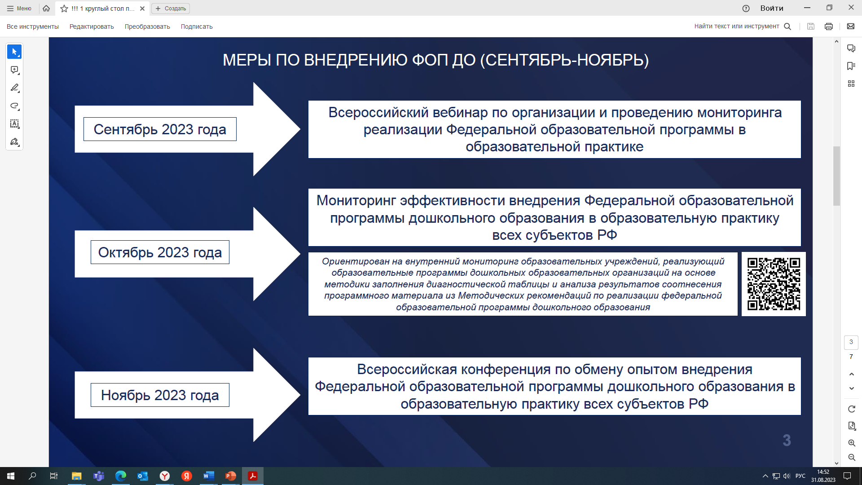

Slide 3
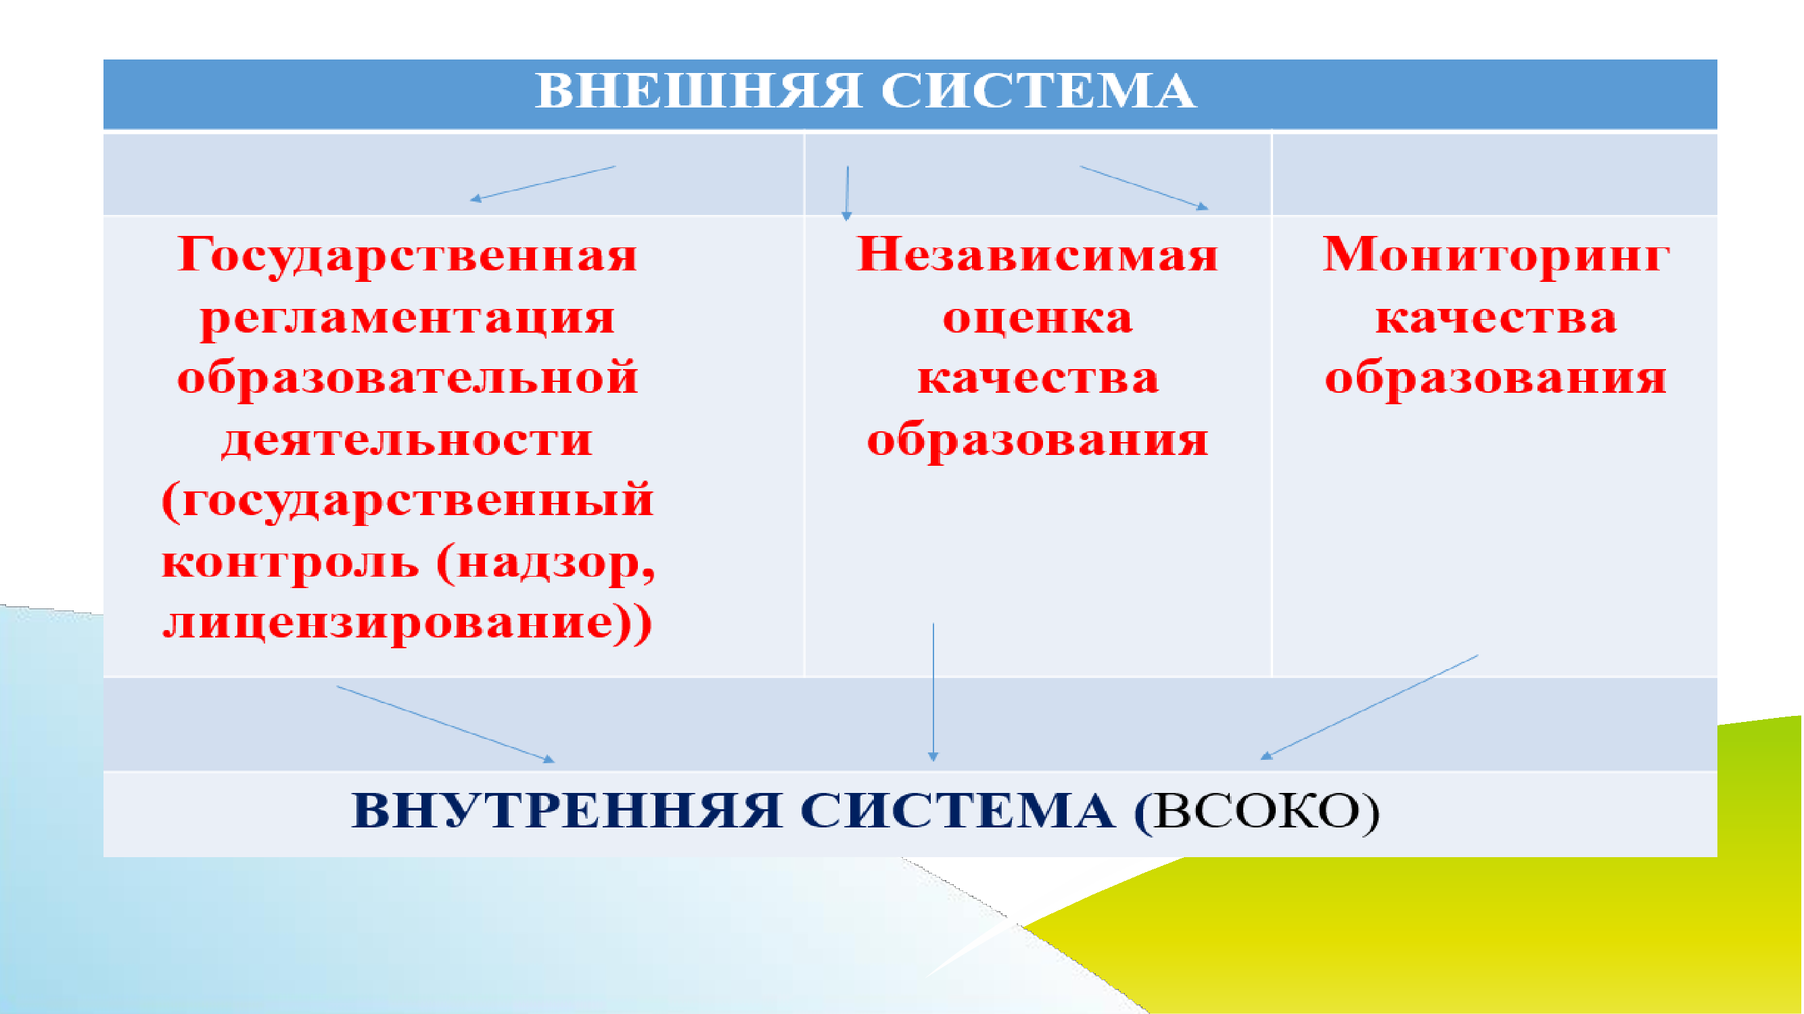
Notes:
Система ОКДО остается неизменной, во внешней системе действуют три ключевых игрока, но некоторые показатели неизбежно будут заменены
Все три направления внешней ОКДО используют материалы ВСОКО, а МКДО еще и оценивает ВСОКО ДОО

Slide 4
ВЫВОД:
То есть сама система ОКДО остается неизменной, но некоторые показатели внутри неё неизбежно будут заменены в связи с внедрением ФОП ДО
Но само наличие образовательной программы в ДОО еще не показатель КДО, следует на 1 этапе оценить качество ее написания, а на следующем уже и качество ее реализации (то есть объявленный мониторинг будет проводиться поэтапно)
Важно, что пока на этапе внедрения ФОП ДО, не проводится внешняя оценка основным игроком, сама организация в соответствии со ст. 28 несет ответственность и применяет меры по приведению в соответствие ОП ДО
Однако, в ноябре Федеральной службой по контролю и надзору в сфере образования вновь будет составлен план контрольных мероприятий на 2024 г и действия по реализации ОП ДО и сами Программы будут подлежать оцениванию

Slide 5
О ПРОВЕРКАХ….
В 2023 году Правительство приняло решение не проводить плановые проверки государственных и муниципальных школ и детских садов.
В остальных запланируют контроль, если объект относится к категориям чрезвычайно высокого и высокого риска (п. 11.3 постановления Правительства от 10.03.2022 № 336).
Порядок внеплановых проверок остался без изменений.
Если государственные и муниципальные школы, детские сады относятся к категориям чрезвычайно высокого и высокого риска, в них могут провести профилактический визит. Он будет длиться один день, и от него нельзя отказаться (п. 11.4 постановления Правительства от 10.03.2022 № 336).

Slide 6
Федеральная образовательная программа дошкольного образования (ФОП ДО) http://publication.pravo.gov.ru/ (Официальный интернет-портал правовой информации)
I. Общие положения
п. 3. Федеральная программа определяет единые для Российской Федерации базовые объем и содержание ДО, осваиваемые обучающимися в ДОО, и планируемые результаты освоения образовательной программы.
Федеральная программа разработана в соответствии с ФГОС дошкольного образования⃰
__________________________________
⃰ Федеральный государственный образовательный стандарт дошкольного образования, утвержден приказом Минобрнауки РФ от 17.10.2013 г №1155 (зарегистрирован Минюстом РФ 14.11.2013 г рег. №30384)
Notes:
В предстоящем мониторинге основой является ФОП ДО.

Slide 7
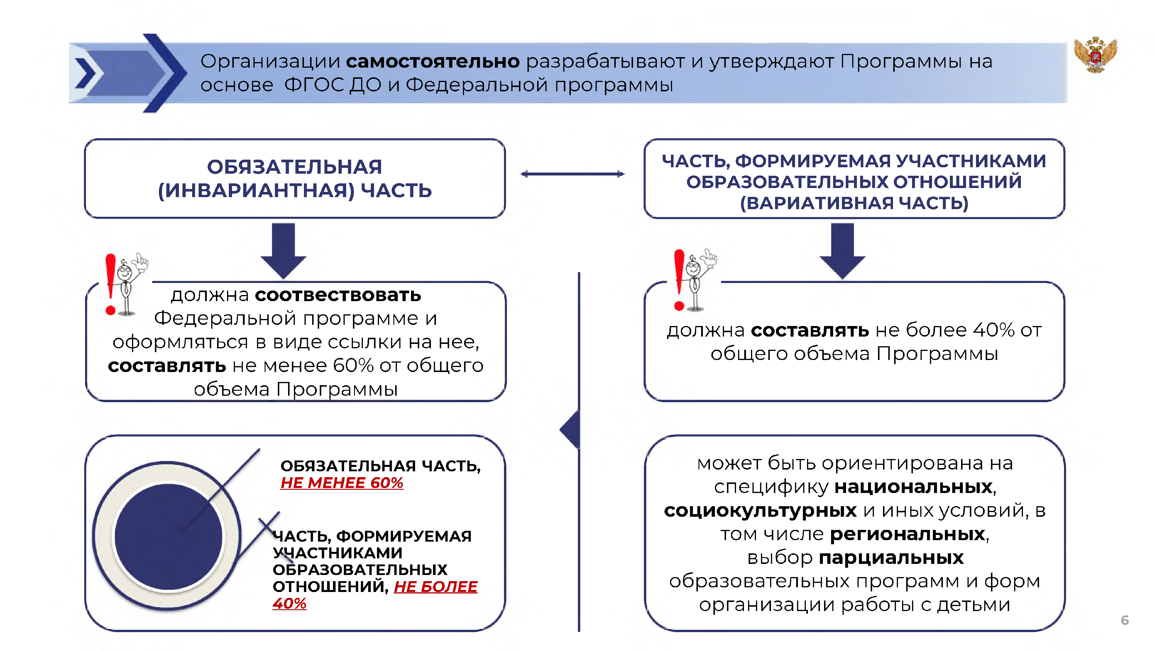

Slide 8
Федеральный закон от 29.12.2012 № 273-ФЗ «Об образовании в РФ» Статья 28. «Компетенция, права, обязанности и ответственность образовательной организации» п. 6 (п.п. 1)
6. Образовательная организация обязана⃰ осуществлять свою деятельность в соответствии с законодательством об образовании, в том числе:
обеспечивать реализацию в полном объеме образовательных программ, соответствие качества подготовки обучающихся установленным требованиям, соответствие применяемых форм, средств, методов обучения и воспитания возрастным, психофизическим особенностям, склонностям, способностям, интересам и потребностям обучающихся;
__________________________________
⃰ Это влечет за собой ответственность организации за качественную реализацию программы в полном объеме, то есть проектирование ОП ДО должно быть осознанным,

Slide 9
Что должны были уже сделать по внедрению ФОП ДО в образовательную практику на региональном, муниципальном уровнях и уровне ДОО?
Что предстоит сделать?
Изучение ФОП ДО и методических рекомендаций по инфраструктуре и внедрению ФОП ДО часть 1 и часть 2 (март-апрель + июль)
Проведение в ДОО внутреннего аудита (март-апрель, инициативно по решению ДОО)
Участие во Всероссийских вебинарах (март-сентябрь; прошедшие – 22 марта и 14 июля)
Повышение квалификации руководителей ДОО и специалистов по ДО органов местного самоуправления
Методическое сопровождение внедрения ФОП ДО в педагогическую практику на уровне муниципалитета и ДОО
Приведение «в соответствие» ФОП ДО образовательных Программ ДОО (март-август)
Введение в действие приведенных в соответствие ОП ДО (крайний срок был 31 августа 2023 г)
Участие в мониторинге эффективности внедрения ФОП ДО в образовательную практику ДОО (октябрь)
Участие во Всероссийской конференции по итогам и обмену опытом внедрения ФОП ДО в образовательную практику (ноябрь)

Slide 10
ВСПОМНИМ: С чего начался переходный период? В отработанных дорожных картах определены основные направления предстоящего мониторинга.
Дорожная карта (план мероприятий)
приведения ООП ДО в соответствие с ФОП ДО на переходный период (до 31.08.2023 г.)
Цель: привести ООП ДО в соответствие с ФОП ДО Ожидаемый результат: ООП ДО приведена в соответствие с ФОП ДО
№ п/ п | Наименование мероприятий | Срок | Ответственные | Результат
1. Организационно- управленческое обеспечение
1 | Создание рабочей группы по приведению ОП ДО в соответствие с ФОП ДО | Январь-февраль | Заведующий, ст. воспитатель (методист), члены рабочей группы | Приказ о создании рабочей группы, план-график деятельности рабочей группы
2 | Изучение ФОП ДО и экспертиза действующей ОП ДО на предмет соответствия ФОП ДО (соотнесение действующей ОП ДО и ФОП ДО) Если реализуются программы дополнительного образования, целесообразно также их проанализировать с учетом расширенного в ФОП ДО объема и содержания обязательной части ОП ДО | Февраль-март | Рабочая группа | Аналитический отчет (справка, аналитическая таблица, презентация по результатам экспертизы)
3 | Анализ УМК, используемого ранее при реализации ООП ДО | Февраль-март | Рабочая группа | Аналитическая таблица
4 | Анализ образовательных потребностей (запросов) для разработки/корректировки части ООП ДО, формируемой участниками образовательных отношений | Март | Рабочая группа | Справка по результатам мониторинга
5 | Создание проекта ОП ДО на основе ФОП ДО | Апрель | Рабочая группа | Проект обновленной ОП ДО
6 | Доработка проекта ОП ДО с учетом методических рекомендаций к ФОП ДО | Апрель-август | Рабочая группа | Текст обновленной ОП ДО
7 | Обсуждение обновленной ОП ДО на педсовете ДОО | Август | Рабочая группа, коллектив ДОО | Протокол педсовета, решение о принятии ОП ДО
8 | Утверждение обновленной ОП ДО | До 31.08.2023 г. (это крайний срок!) | Заведующий | Обновленная ОП ДО Приказ об утверждении
Notes:
Основные направления мониторинга эффективности внедрения ФОП ДО отражены в дорожных картах ДОО после 1 сентября работа и дорожные карты продлеваются. Любое управленческое решение должно иметь перспективу. Детским садам следует добавить Дорожную карту по реализации ФОП ДО.

Slide 11
Дорожная карта (продолжение)
№ п/ п | Наименование мероприятий | Срок | Ответственные | Результат
2. Нормативно-правовое обеспечение
9 | Разработка локальных актов ДОО по приведению ОП ДО в соответствие ФОП ДО | Январь-февраль | Рабочая группа (ФИО отв.) | Утверждены локальные акты (Порядок приведения в соответствие ООП ДО, приказ о создании рабочей группы, Положение о деятельности рабочей группы, Дорожная карта перехода ДОО на ФОП ДО)
10 | Формирование пополняемого банка нормативно-правовых документов и методических материалов по приведению ООП ДО в соответствие с ФОП ДО (федеральный, региональный, муниципальный уровень) | Январь | Рабочая группа (ФИО отв.) | Создан пополняемый банк документов и материалов (размещен на сайте ДОО)
11 | Изучение пакета нормативно-правовых документов по приведению ООП ДО в соответствие с ФОП ДО (федеральный, региональный, муниципальный уровень) | Январь-февраль | Рабочая группа, педагоги ДОО | Листы ознакомления с документами
12 | Экспертиза действующих локальных актов ДОО, внесение изменений, актуализация (при необходимости) | февраль | Рабочая группа (ФИО отв.) | Отчет по результатам экспертизы и проекты (при необходимости) обновленных локальных документов (Положение о ВСОКО, Программа развития, Договор с родителями и т.д.)
3. Кадровое обеспечение
13 | Проведение цикла педсоветов, семинаров в ДОО по вопросам приведения ООП ДО в соответствие с ФОП ДО | Январь Май август | Заведующий, ст. воспитатель (методист), руководитель рабочей группы | Изменения в годовом плане работы, протоколы педсоветов
14 | Обеспечение участия педагогов в семинарах, конференциях, форумах, курсах повышения квалификации и других мероприятиях по вопросам перехода на ФОП ДО | Январь - август | Заведующий, ст. воспитатель (методист), руководитель рабочей группы | Сертификаты, записи мероприятий, план участия педагогов в КПК и др.

Slide 12
Дорожная карта (продолжение)
№ п/ п | Наименование мероприятий | Срок | Ответственные | Результат
4. Материально-техническое обеспечение
15 | Анализ материально-технических условий, электронно-цифровых ресурсов перехода к реализации ООП ДО на основе ФОП ДО | Март | Рабочая группа | Справка/протокол по итогам анализа УМК, внесение изменений в методическое обеспечение ОП ДО Инфраструктурный лист ДОО Внесение изменений по приведению ресурсной базы (цифровизация,информатизация, комплексная безопасность и пр.) ДОО в соответствие с ФОП ДО в Программу развития (протокол)
5. Информационное обеспечение
16 | Информирование родителей (законных представителей) об изменениях ООП ДО | Апрель-сентябрь | Рабочая группа (ФИО отв.), педагоги | Планы и протоколы родительских собраний, материалы консультаций
17 | Обновление информации о ОП ДО на сайте ДОО | Август-сентябрь | Рабочая группа (ФИО отв.) | Информация размещена на соответствующей странице сайта ДОО, скорректирована краткая презентация ОП ДО

Slide 13
Формирование банка локальных нормативно-правовых документов, регламентирующих введение и реализацию ФОП ДО, направления деятельности ДОО
Что должно войти в БАНК НПА?
1. НПА федерального уровня
2. НПА регионального уровня (в порядке опубликования)
3. НПА муниципального уровня (при наличии)
4. НПА институционального уровня (уровень детского сада):
«Порядок приведения действующей ООП в соответствие с ФОП ДО»
Приказ о приведении в соответствие с ФОП ДО действующей ООП ДО (утверждение дорожной карты, плана-графика перехода на ФОП ДО)
Приказ о создании рабочей группы (можно включить в предыдущий)
Протоколы заседаний педагогического совета
Приказ об утверждении приведенной в соответствие ОП ДО

Slide 14
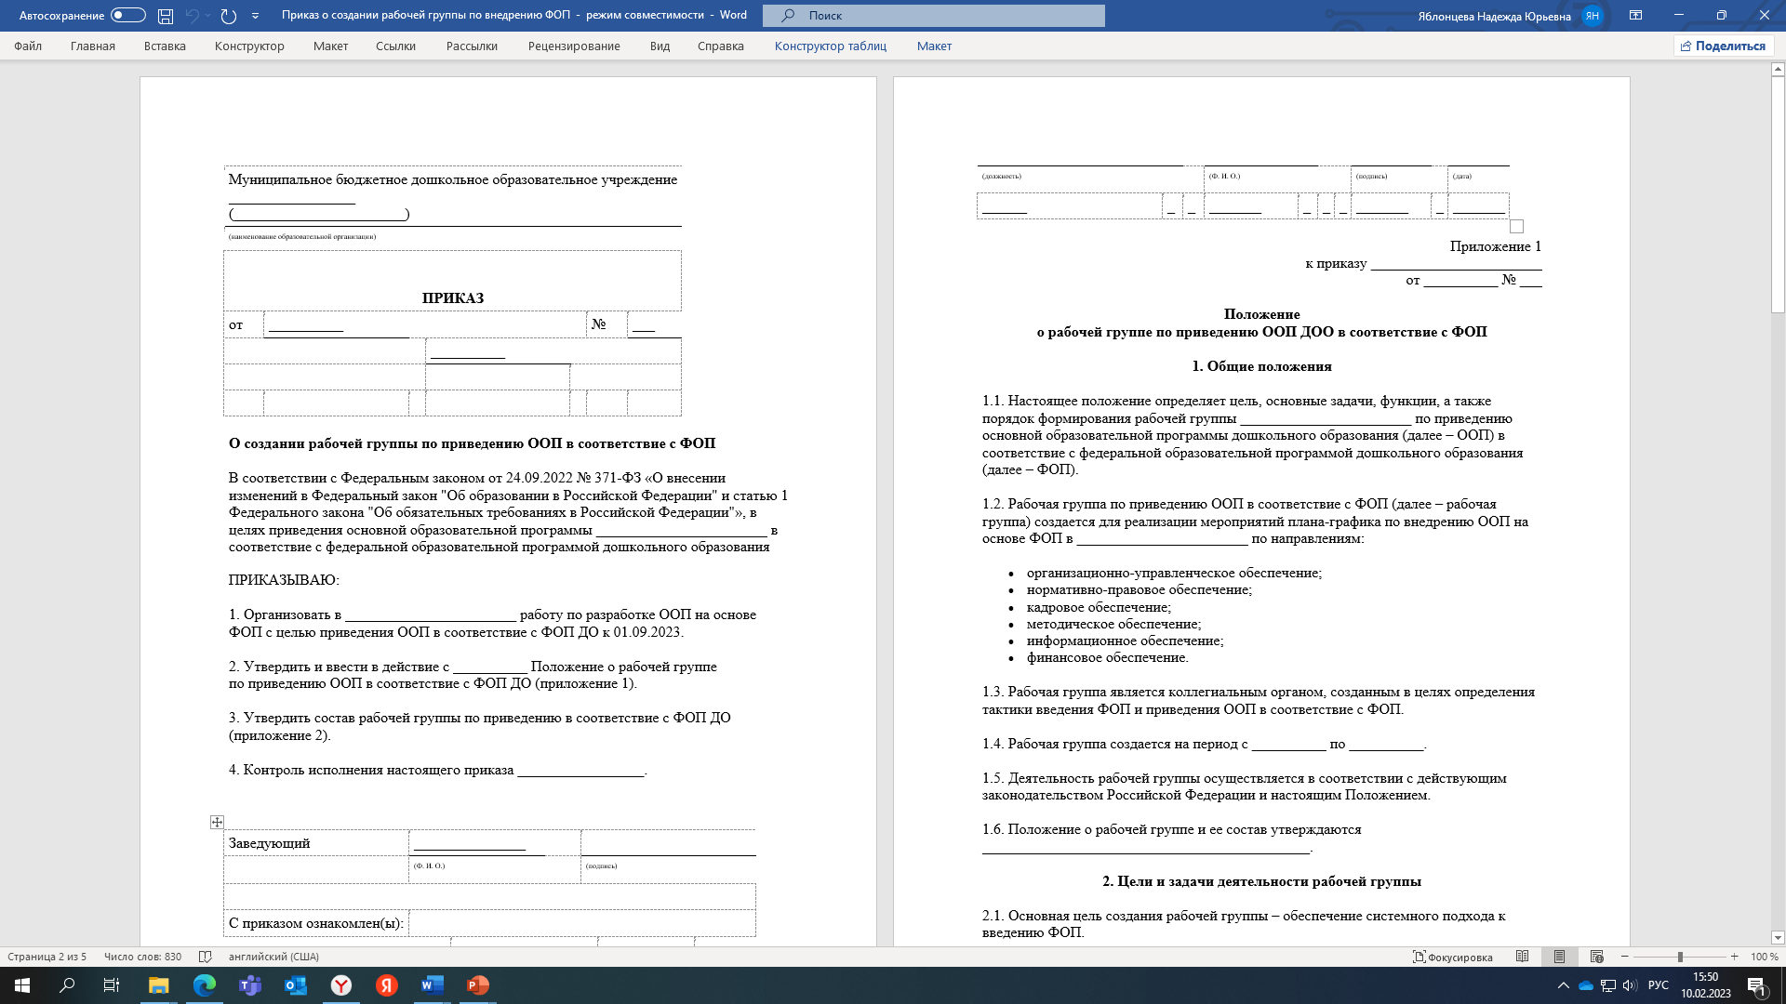
Управленческий след

Slide 15
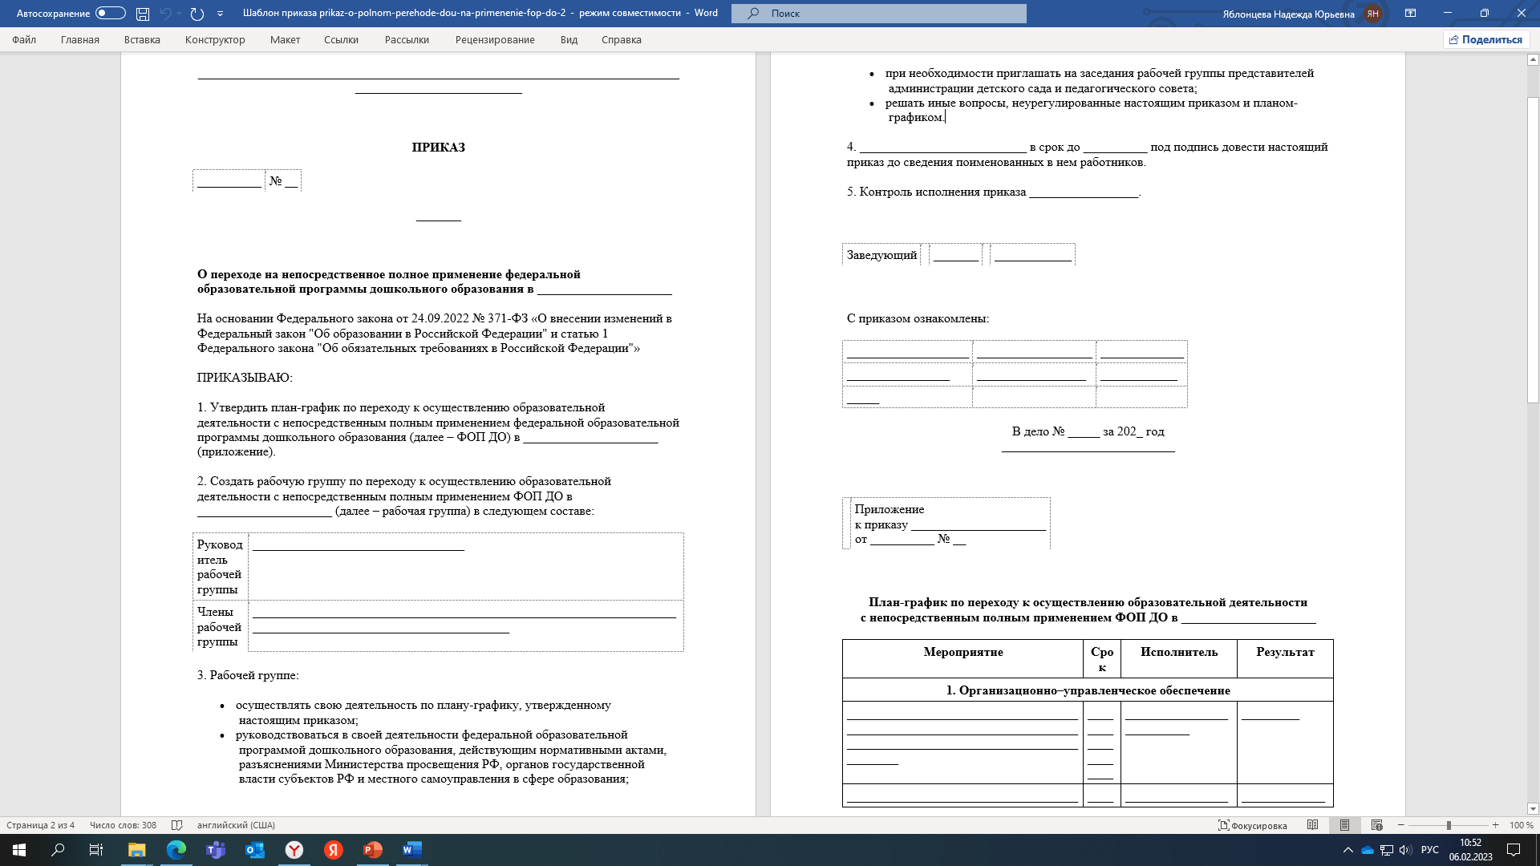
Что следовало сделать в ДОО при переходе на ФОП?

Slide 16
Внутренний аудит соответствия Программы обязательному минимуму содержания, заданному в Федеральной программе
Цитата из Методических рекомендаций от 07.03.2023:
«На этапе внедрения Федеральной программы внутренний аудит соответствия Программы обязательному минимуму содержания, заданному в Федеральной программе не является обязательным действием ДОО и выполняется инициативно.
В тех случаях, когда Организация использует ссылку на Федеральную программу в качестве обязательной части Программы действия чек-листа 1 - 6 не осуществляются».
!!! НО: обратите внимание на то, что анализ был необходим самому детскому саду, для формирования глубоких представлений о базовом содержании дошкольного образования, предстоящего к реализации педагогическому коллективу и отбору УМК

Slide 17
Основа мониторинга эффективности внедрения ФОП ДО в образовательную практику ДОО – 4 ключевые позиции
Методическое обеспечение
Ключевые позиции мониторинга
Образовательная программа ДОО в соответствии с ФОП ДО
Информирование участников образовательных отношений
Обучение кадров
Создание инфраструктуры
Приведение ВСОКО ДОО в соответствие с новыми задачами (см ж. Справочник Старшего воспитателя №9 2023)
Внесение корректировок в Программу развития ДОО в соответствии с ФОП ДО
Notes:
Систематизируем основные направления Мониторинга, их 4. В основе – ФОП ДО. Ей принадлежит «контрольный пакет» в мониторинге.

Slide 18
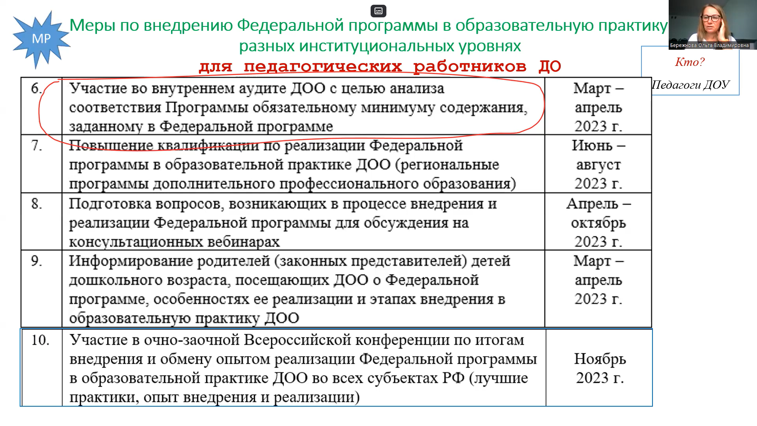
Меры внедрения ФОП ДО в образовательную практику
МР
ч. 1
На институциональных уровнях управления дошкольным образованием (на уровне дошкольных организаций)
для педагогических работников ДОО
Notes:
Внутренний аудит был призван погрузить педагогов в изменения, показать ключевые.

Slide 19
При выполнении работы ориентируемся на Методические рекомендации по реализации ФОП ДО (ч.1) + дорожные карты ДОО
Введение: нормативно-правовые и научно-теоретические основы ФОП
ФОП ДО – обязательная часть образовательной программы ДОО
Вариативная часть образовательной программы ДОО (часть,
формируемая участниками образовательных отношений)
Анализ соответствия образовательной программы ДОО обязательному минимуму содержания, заданному в ФОП ДО
Приложение 1: Перечень нормативных правовых актов, на основе которых разработана Федеральная программа
Приложение 2: Диагностическая карта соответствия образовательной программы ДОО обязательному минимуму содержания, заданному в Федеральной программе

Slide 20
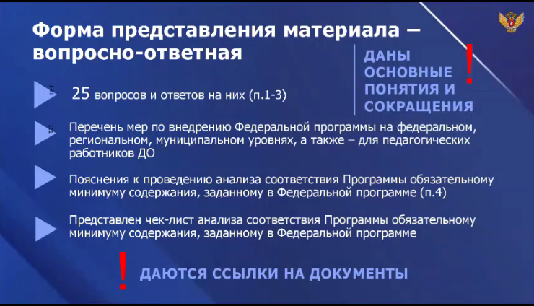

Slide 21
Методика заполнения диагностической таблицы и анализа результатов соотнесения программного материала
Чек-лист анализа соответствия Программы обязательному минимуму содержания, заданному в Федеральной программе
Приложение 1. Перечень нормативных правовых актов, на основе которых разработана Федеральная программа
Приложение 2. Диагностическая карта соответствия основной образовательной программы ДОО обязательному минимуму содержания, заданному в Федеральной программе
Диагностическая таблица 1. Соответствие структуры Программы Федеральной программе
Диагностическая таблица 2. Соответствие цели и задач Программы Федеральной программе
Диагностическая таблица 3. Соответствие планируемых результатов Программы
Диагностическая таблица 4. Соответствие задач и содержания образовательной деятельности по образовательным областям и направлениям воспитания Программы Федеральной программе
Диагностическая таблица 5. Соответствие направленности программ коррекционно-развивающей работы, обозначенных в Программе с перечнем целевых групп Федеральной программы
Диагностическая таблица 6. Соответствие Программы обязательному минимуму содержания, заданному в Федеральной программе

Slide 22
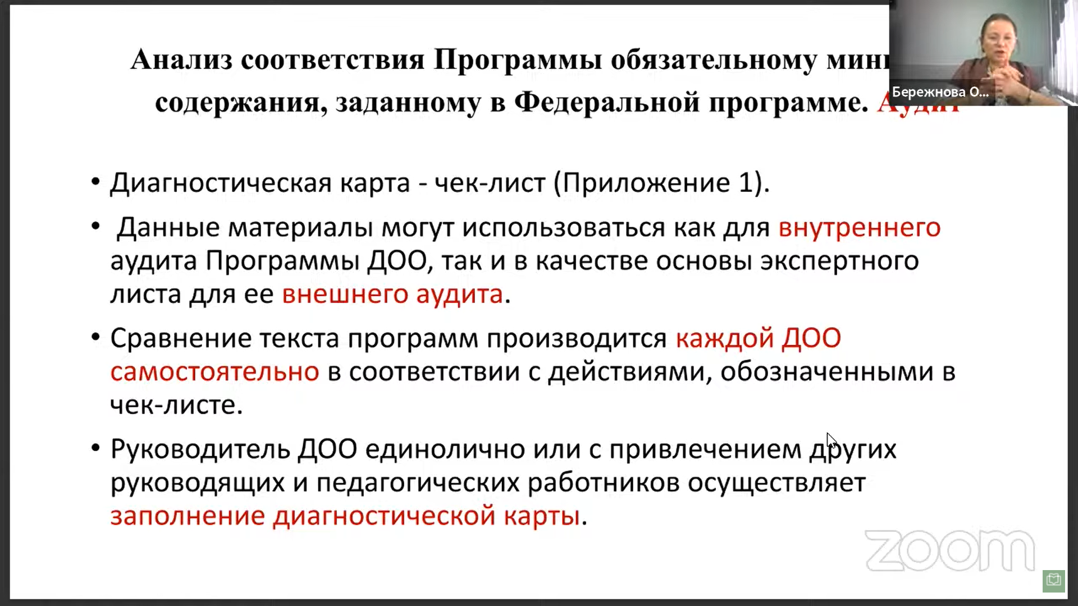
Анализ соответствия программы обязательному минимуму содержания, заданному в Федеральной программе
См. «Диагностическая карта соответствия основной образовательной программы ДОО обязательному минимуму содержания, заданному в Федеральной программе» Чек-лист Приложение 2

Slide 23
Внутренний аудит соответствия Программы обязательному минимуму содержания, заданному в Федеральной программе
«На этапе внедрения Федеральной программы внутренний аудит соответствия Программы обязательному минимуму содержания, заданному в Федеральной программе не является обязательным действием ДОО и выполняется инициативно. В тех случаях, когда Организация использует ссылку на Федеральную программу в качестве обязательной части Программы действия чек-листа 1 - 6 не осуществляются».

Slide 24
Чек-лист анализа соответствия Программы обязательному минимуму содержания, заданному в Федеральной программе
Подготовительные действия. Знакомимся с Федеральной программой на официальных правовых ресурсах по ссылке: http://publication.pravo.gov.ru/Document/View/0001202212280044
Действие 1. Соотносим структуру Программы с Федеральной программой и ФГОС ДО
(Приложение 2. Диагностическая таблица 1.)
Действие 2. Соотносим цель и задачи Программы с Федеральной программой
(Приложение 2. Диагностическая таблица 2.)
Действие 3. Соотносим планируемые результаты
(Приложение 2. Диагностическая таблица 3.)
Действие 4. Соотносим задачи и содержание образовательной деятельности по образовательным областям и направлениям воспитания Программы с Федеральной программой
(Приложение 2. Диагностическая таблица 4.)
Действие 5. Соотносим направленность программ коррекционно-­развивающей работы (далее – КРР), обозначенных в Программе с перечнем целевых групп Федеральной программы
(Приложение 2. Диагностическая таблица 5.)
Действие 6. Определяем совокупное соответствие разделов Программы обязательному минимуму содержания, заданному в Федеральной программе
(Приложение 2. Диагностическая таблица 6.)
Действие 7. Формируем элементы вариативной части Программы из материалов, превышающих обязательный минимум содержания Федеральной программы
Действие 8. Проводим анализ инфраструктуры и методического обеспечения реализации Федеральной программы на основе «Рекомендаций по формированию инфраструктуры дошкольных образовательных организаций и комплектации учебно-методических материалов в целях реализации образовательных программ дошкольного образования»
Ссылка на документ: https://docs.edu.gov.ru/document/f4f7837770384bfa1faa1827ec8d72d4/download/5558/
Действие 9. Составляем аналитическую справку в свободной форме по результатам внутреннего аудита Программы ДОО, проведенного с целью анализа соответствия Программы обязательному минимуму содержания, заданному в Федеральной программе. Включаем в аналитическую справку информацию об инфраструктуре ДОО и комплектации учебно-методических материалов (инвариантная часть) для реализации Федеральной программы. В выводах обозначаем готовность/частичную готовность к реализации Федеральной программы, а также необходимые меры по повышению уровня готовности.

Slide 25
Чек-лист анализа соответствия Программы обязательному минимуму содержания, заданному в ФОП
На этапе внедрения Федеральной программы внутренний аудит соответствия Программы обязательному минимуму содержания, заданному в Федеральной
программе, не является обязательным действием ДОО и выполняется инициативно
Действия 1-3. Сравнительный анализ (структура, цель и задачи, планируемые результаты)
Действия 4-5. Соотнесение (задач и содержания образовательной деятельности по образовательным областям и направлениям воспитания; направленности
программ КРР и перечня целевых групп Федеральной программы)
Действие 6. Определение совокупного соответствия разделов Программы обязательному минимуму содержания, заданному в Федеральной программе.

Slide 26
Действие 1.
Соотносим структуру Программы детского сада с Федеральной программой и ФГОС ДО
(Приложение 2. Диагностическая таблица 1.)

Slide 27
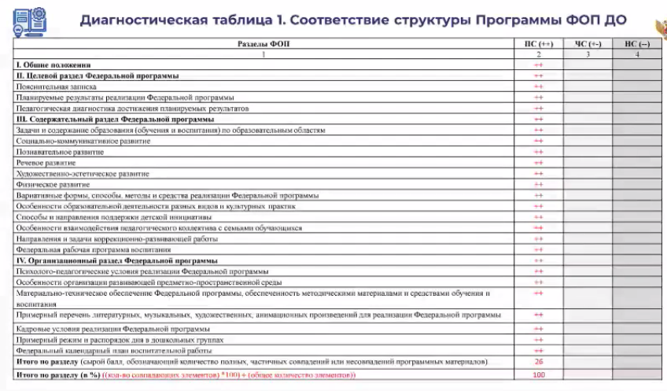

Slide 28
Методика заполнения диагностической таблицы и анализа результатов соотнесения программного материал
Заполняем таблицы 1, 2, 3, 4, 5.
По строкам проводится сравнительный анализ и результат заносится в один из 3 столбцов:
столбец 2 – ПС – полное соответствие: не менее 95 - 100% совпадений с ФОП ДО;
столбец 3 - ЧС – частичное соответствие: от 50 до 94% совпадений с ФОП ДО;
столбец 4 – НС – несоответствие: от 0 до 49% совпадений с ФОП ДО;
Затем подсчитывается количество полных, частичных совпадений или не совпадений программных материалов.
Затем рассчитывается процент соответствия по формуле: количество совпадающих элементов * 100 на общее количество элементов=% соответствия
Полученное значение вносим в графу «Итого по разделу (в %)»

Slide 29
Действие 2.
Соотносим цель и задачи Программы детского сада с Федеральной программой
(Приложение 2. Диагностическая таблица 2.)

Slide 30
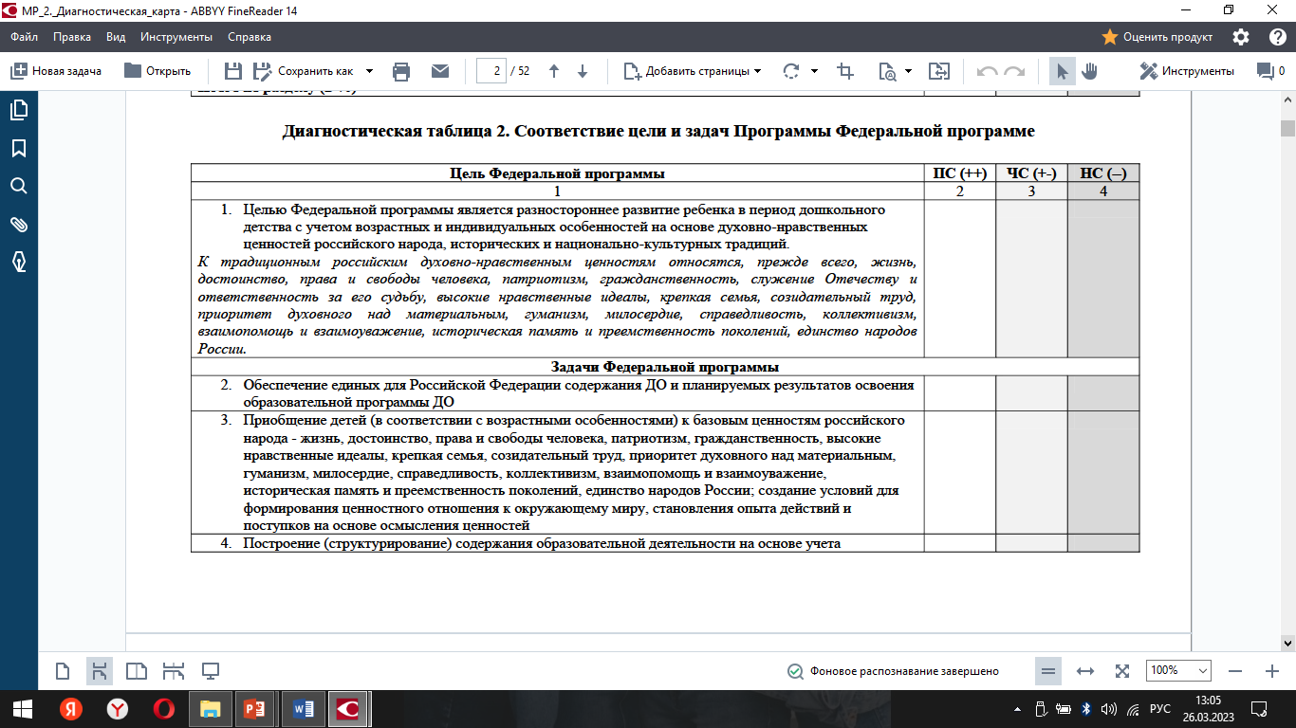
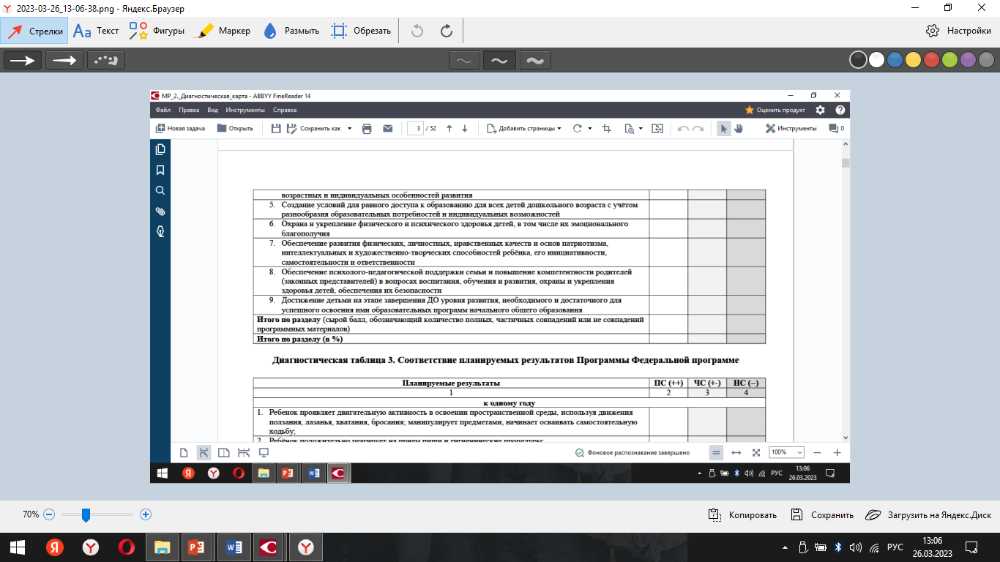

Slide 31
Действие 3.
Соотносим планируемые результаты Программы детского сада с Федеральной программой
(Приложение 2. Диагностическая таблица 3.)

Slide 32
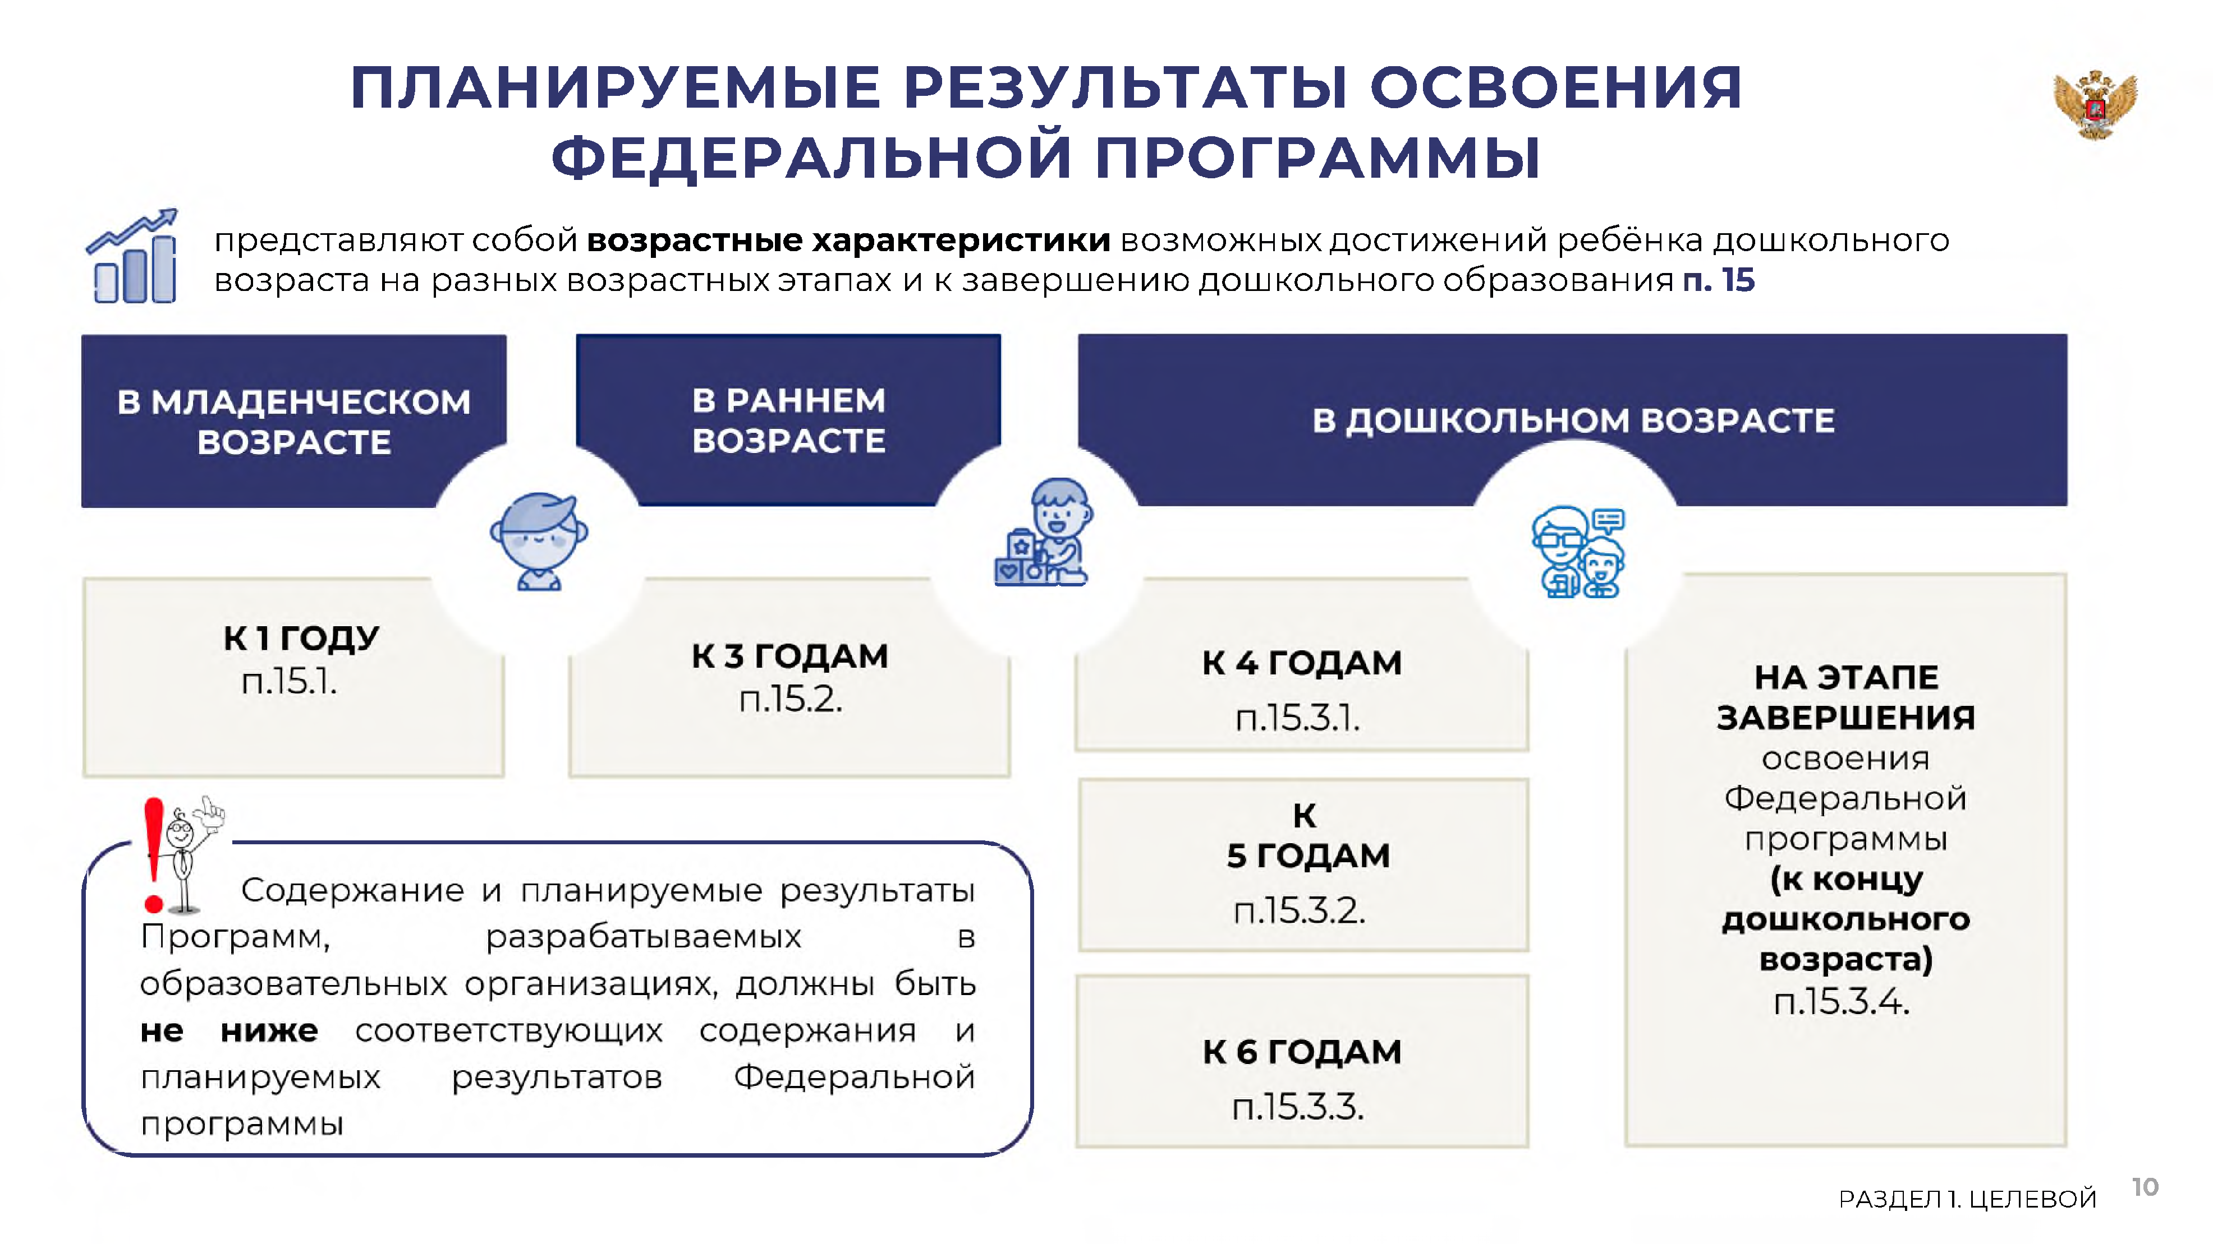

Slide 33
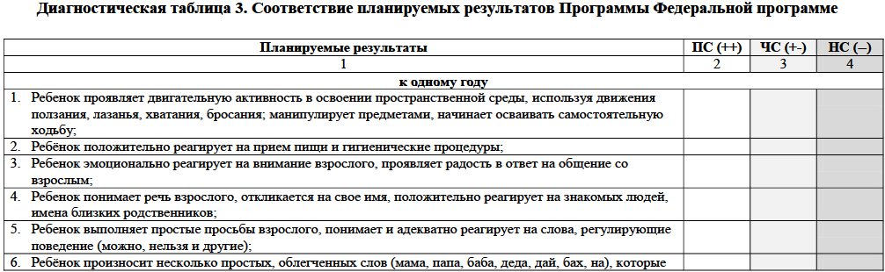
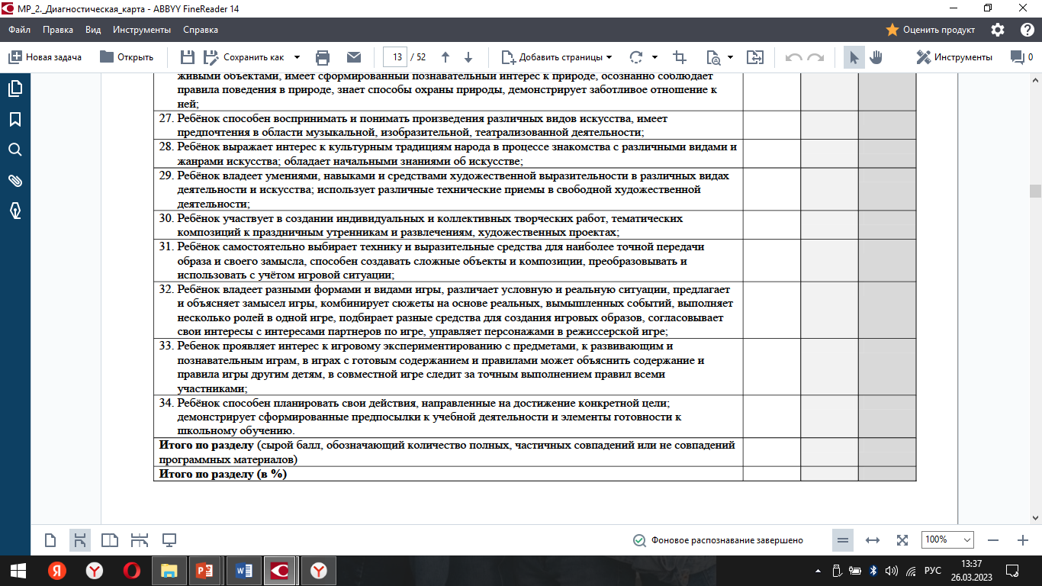

Slide 34
Действие 4.
Соотносим задачи и содержание образовательной деятельности по образовательным областям и направлениям воспитания Программы детского сада с Федеральной программой
(Приложение 2. Диагностическая таблица 4.)

Slide 35
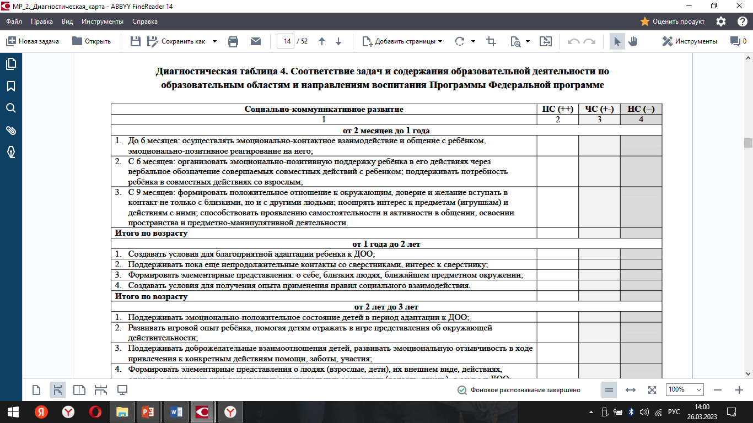
Поскольку таблица 4 заполняется по образовательным областям, процентное соотношение рассчитывается по каждой образовательной области отдельно.

Slide 36
Действие 5.
Соотносим направленность программ коррекционно-развивающей работы (далее – КРР), обозначенных в Программе детского сада с перечнем целевых групп Федеральной программы
(Приложение 2. Диагностическая таблица 5.)

Slide 37
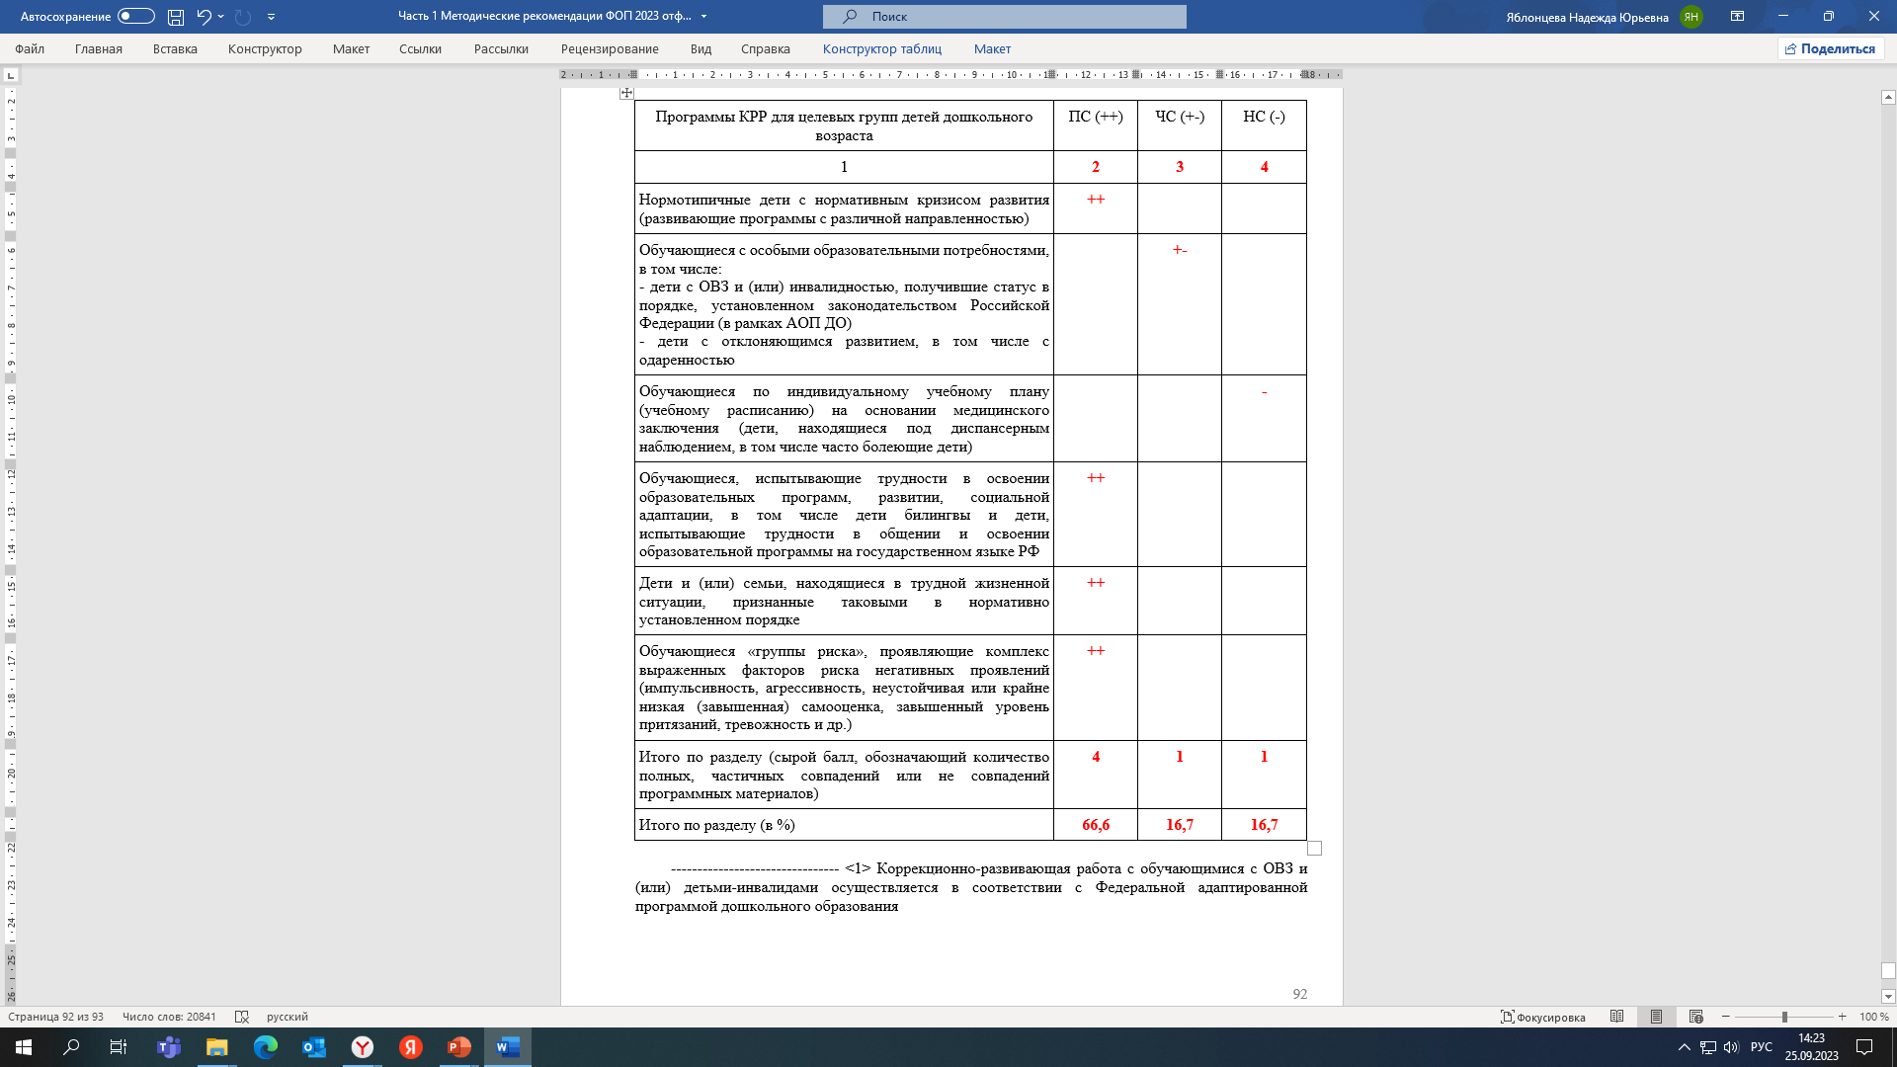
Диагностическая таблица 5.
Соответствие направленности программ коррекционно-развивающей работы, обозначенных в Программе с перечнем целевых групп Федеральной программы

Slide 38
Действие 6.
Определяем суммарное соответствие разделов Программы детского сада обязательному минимуму содержания, заданному в Федеральной программе
(Приложение 2. Диагностическая таблица 6.)

Slide 39
Методика заполнения диагностической таблицы и анализа результатов соотнесения программного материал
Общее значение соответствия всех представленных в диагностической карте разделов Программы обязательному минимуму содержания определяется по следующей формуле:
сумма значений по разделам 5 (количество программных разделов) = среднее значение ПС/ЧС/НС
Полученное значение вносим в таблицу 6

Slide 40
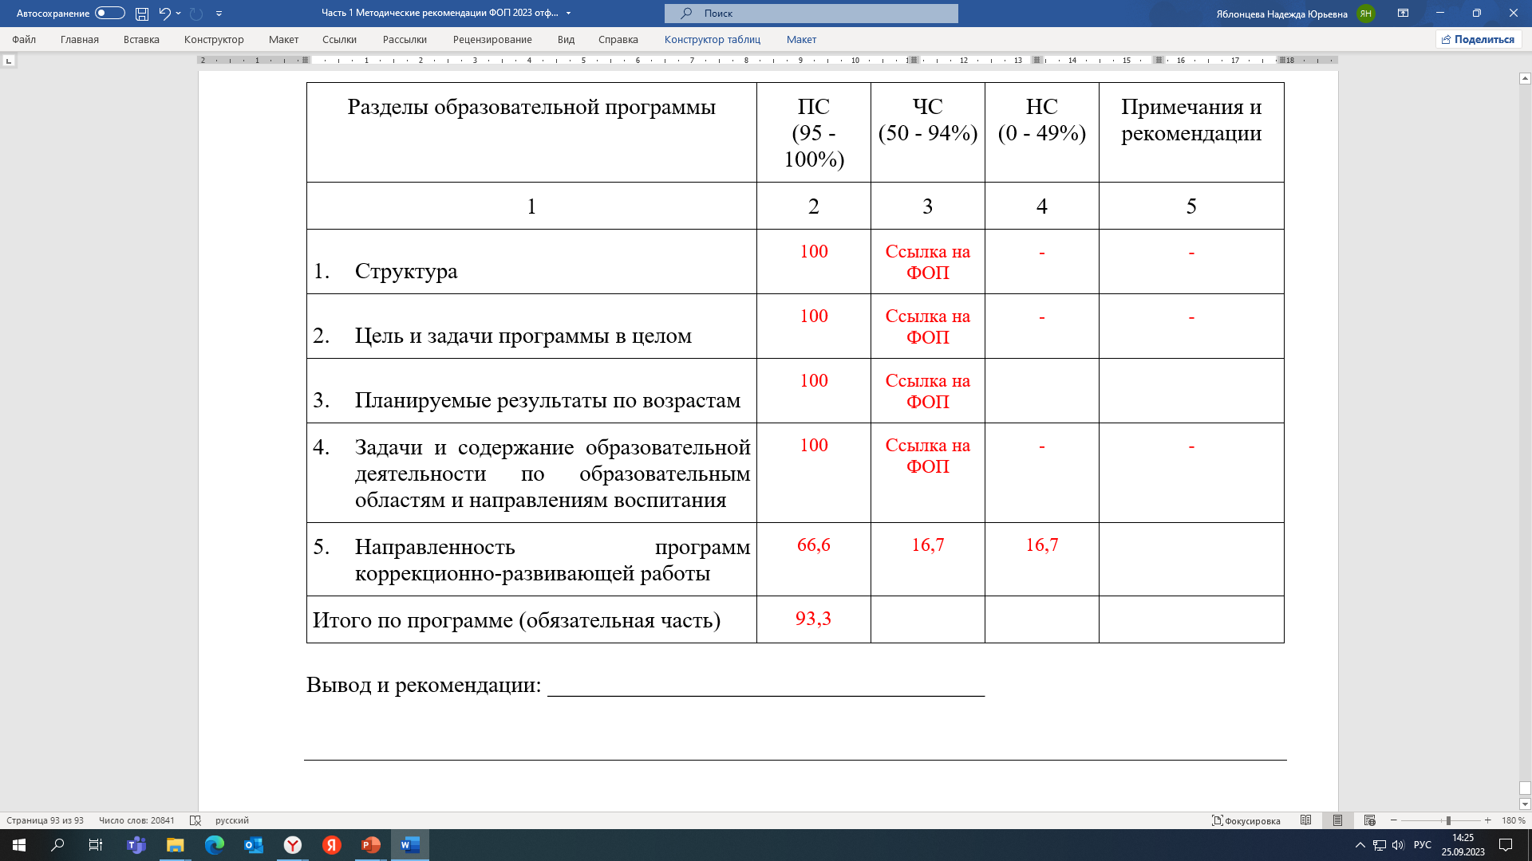
Диагностическая таблица 6.
Соответствие Программы обязательному минимуму содержания, заданному в Федеральной программе

Slide 41
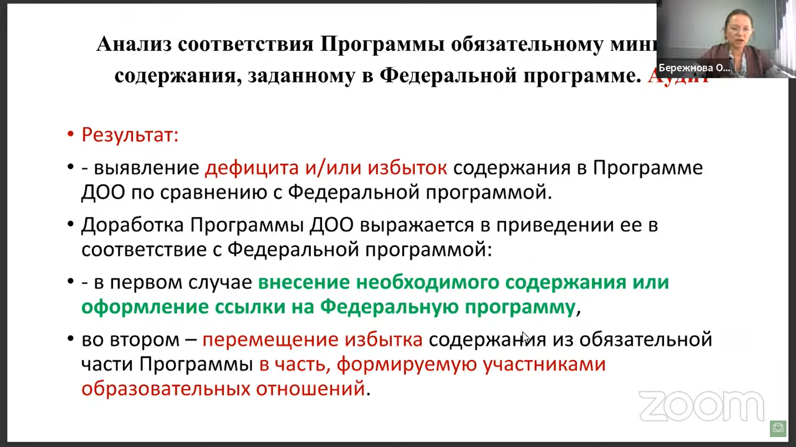
Анализ соответствия программы обязательному минимуму содержания, заданному в Федеральной программе

Slide 42
Как был организован процесс «приведения в соответствие» ОП ДО?
Рассматривались два варианта:
Проанализировать существующую в детском саду образовательную программу и добавить в нее недостающие компоненты из ФОП ДО (цель, задачный блок, содержательные, результативные и воспитательные)
Взять в качестве обязательной части в каждом разделе текст ФОП ДО и из своей программы дописать в каждом разделе формируемую часть, после сравнительного анализа каждого раздела, оставляя то, что действительно важно
На вопрос «Как поступить?» большая часть ДОО региона ответили:
Второй вариант проще, чище и технологичней, поэтому предпочтительней. Он дает возможность детскому саду легко продемонстрировать обязательную часть всех разделов программы – идентичную ФОП ДО

Slide 43
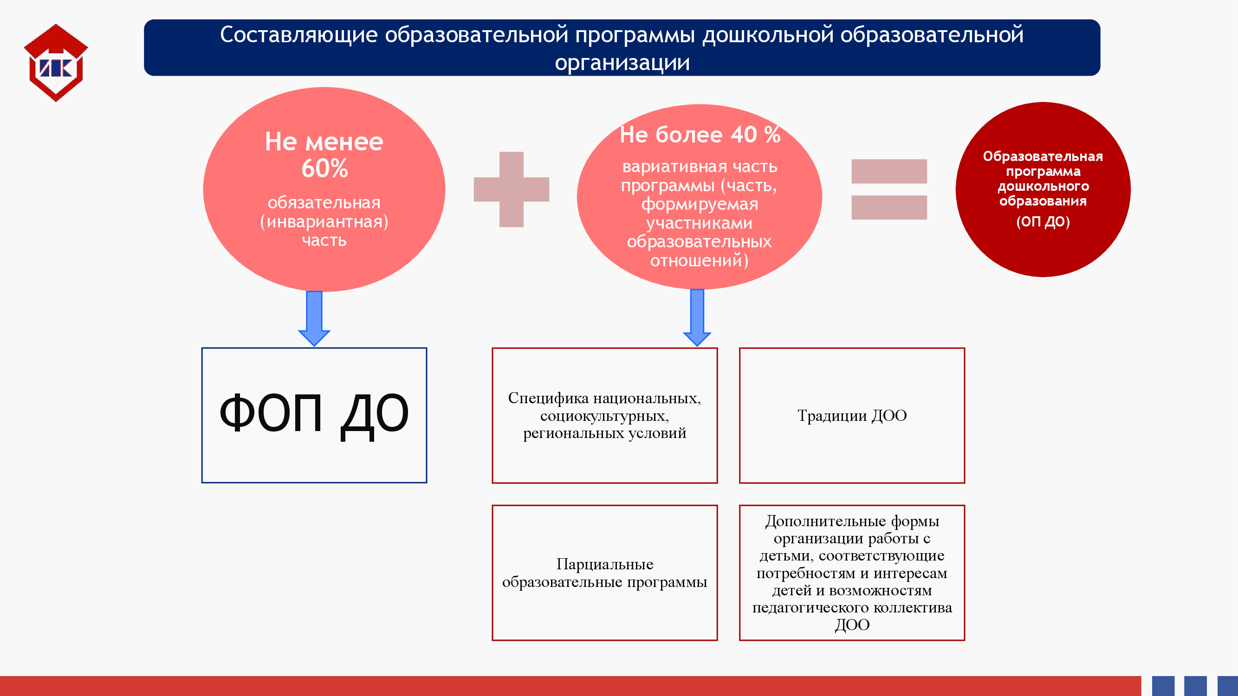

Slide 44
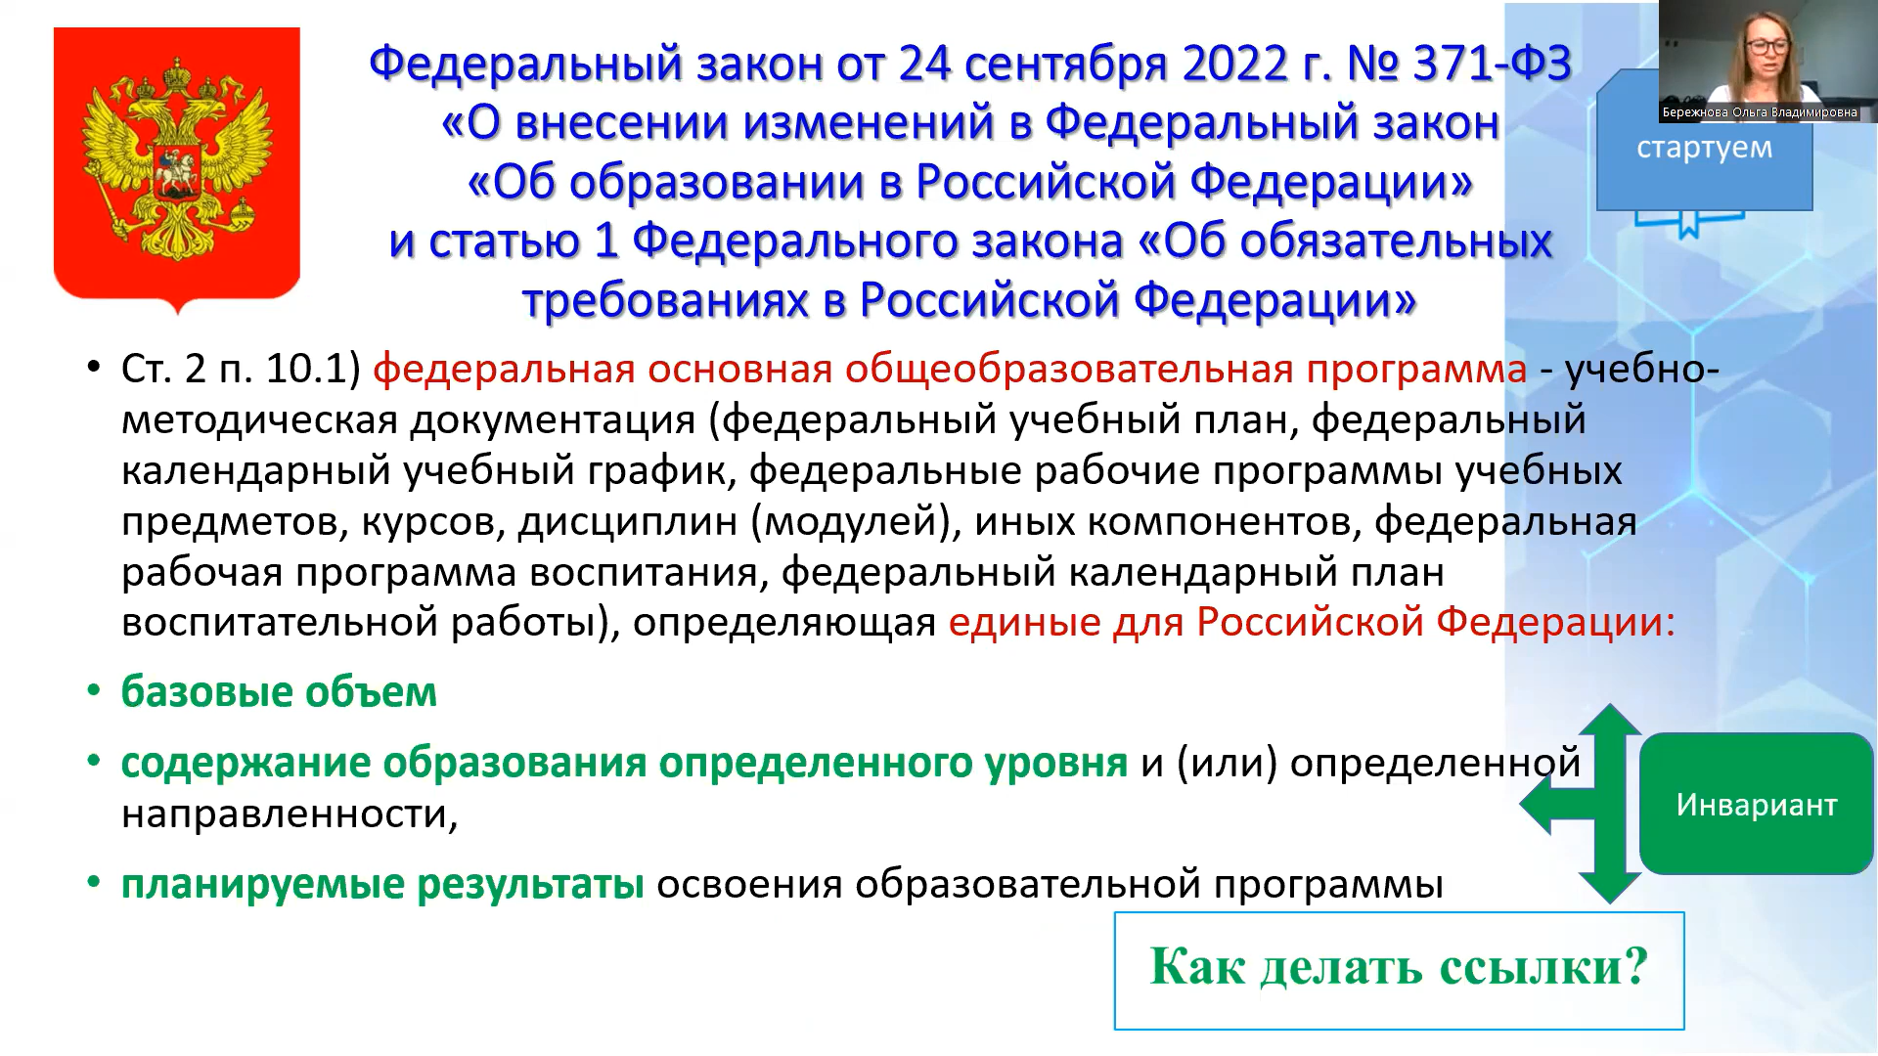
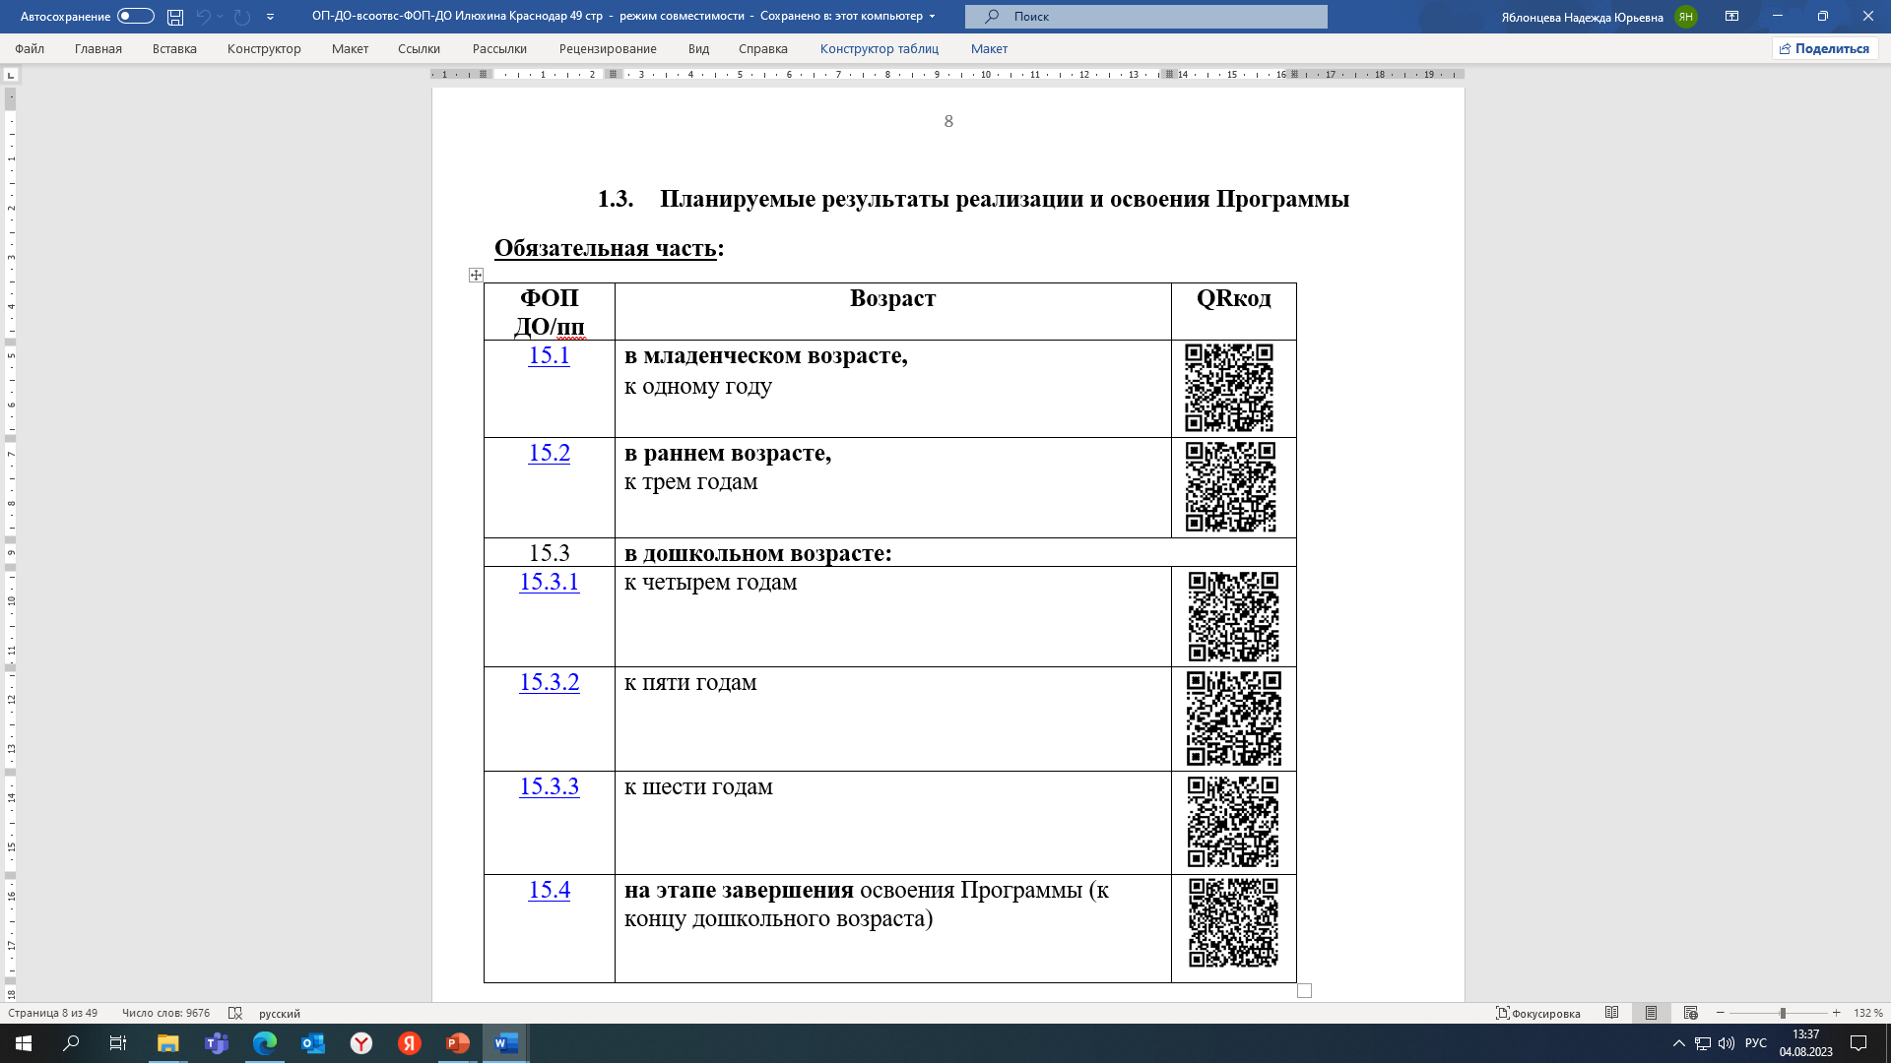
Три возможных варианта ссылок на инвариант в ОП ДО
1 вариант (текстовый) - указываем п. ФОП ДО:
Планируемые результаты освоения программы (см. ФОП ДО ч. II. п.15.1-15.4.)
2 вариант – указываем п. ФОП ДО + ссылку на документ:
Цель ОП ДО (см. ФОП ДО ч. II. п.14.1.,http://publication.pravo.gov.ru/Document/View/ )
3 вариант – указываем п. ФОП ДО + используем QR код, выводящий на нужный пункт документа

Slide 45
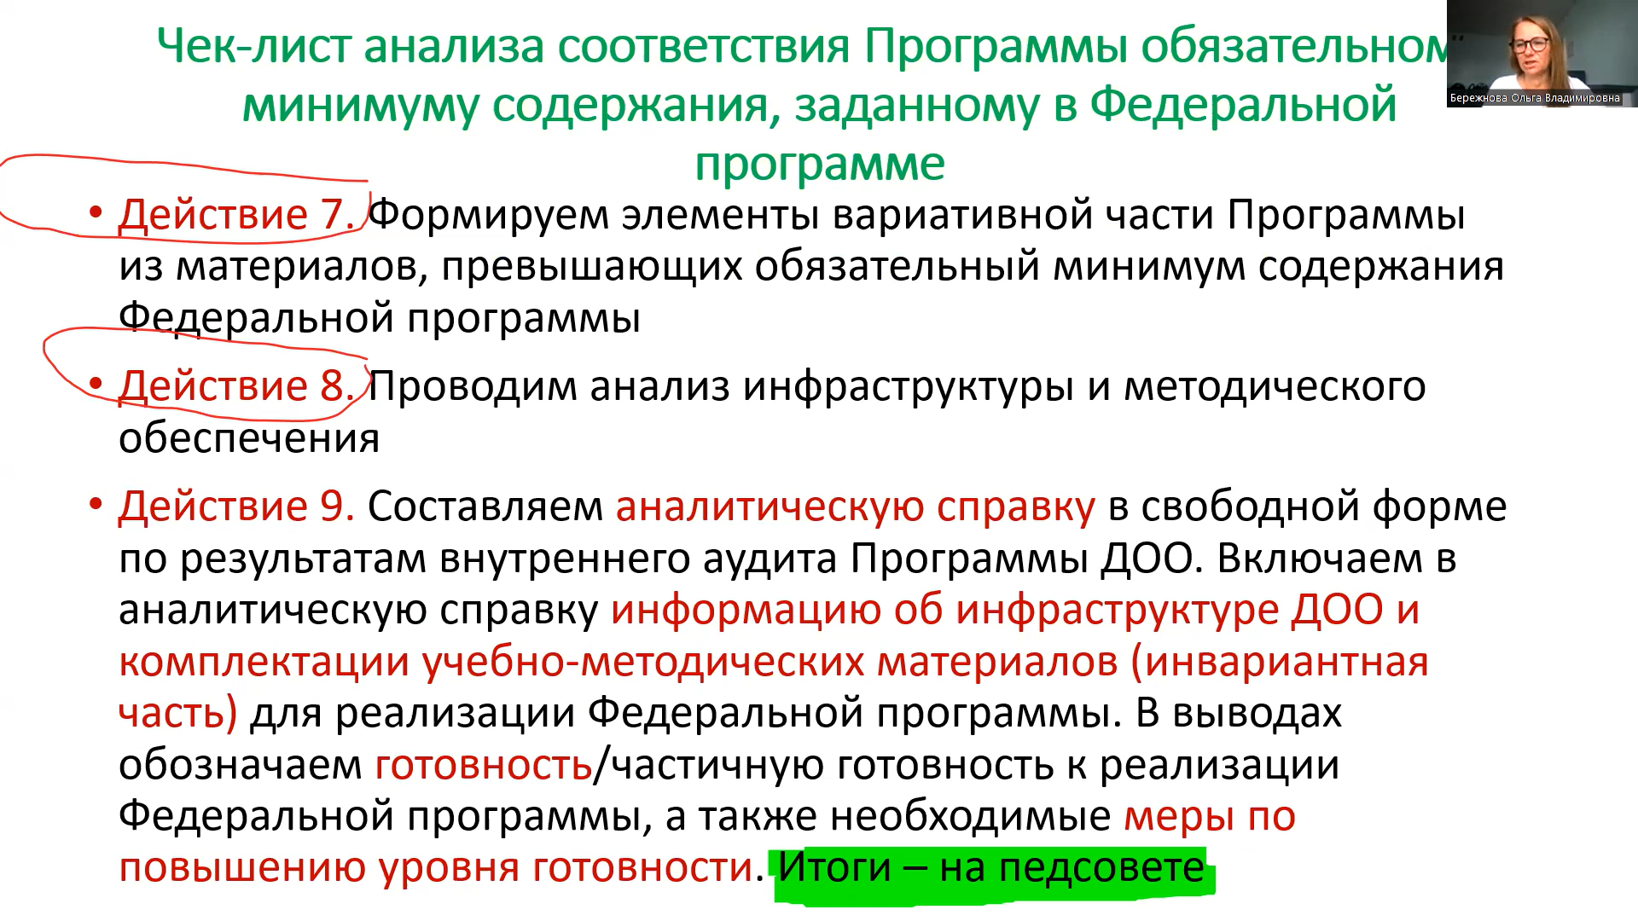
В мониторинге эффективности внедрения ФОП ДО в образовательную практику ключевыми будут Действия 7 и Действие 8, описанные в чек-листе анализа соответствия Программы детского сада обязательному минимуму содержания, заданному ФОП ДО

Slide 46
Чек-лист анализа соответствия Программы обязательному минимуму содержания, заданному в Федеральной программе
Действие 7. Формируем элементы вариативной части Программы из материалов, превышающих обязательный минимум содержания Федеральной программы
Действие 8. Проводим анализ инфраструктуры и методического обеспечения реализации Федеральной программы на основе «Рекомендаций по формированию инфраструктуры дошкольных образовательных организаций и комплектации учебно-методических материалов в целях реализации образовательных программ дошкольного образования»
Ссылка на документ: https://docs.edu.gov.ru/document/f4f7837770384bfa1faa1827ec8d72d4/download/5558/
Действие 9. Составляем аналитическую справку в свободной форме по результатам внутреннего аудита Программы ДОО, проведенного с целью анализа соответствия Программы обязательному минимуму содержания, заданному в Федеральной программе. Включаем в аналитическую справку информацию об инфраструктуре ДОО и комплектации учебно-методических материалов (инвариантная часть) для реализации Федеральной программы. В выводах обозначаем готовность/частичную готовность к реализации Федеральной программы, а также необходимые меры по повышению уровня готовности.
/ВЫНОСИМ НА ОБСУЖДЕНИЕ НА МАЙСКИЙ ПЕДСОВЕТ, СОСТАВЛЯЕМ ПРОТОКОЛ/

Slide 47
Действие 7.
Формируем элементы вариативной части Программы детского сада из материалов, превышающих обязательный минимум содержания Федеральной программы

Slide 48
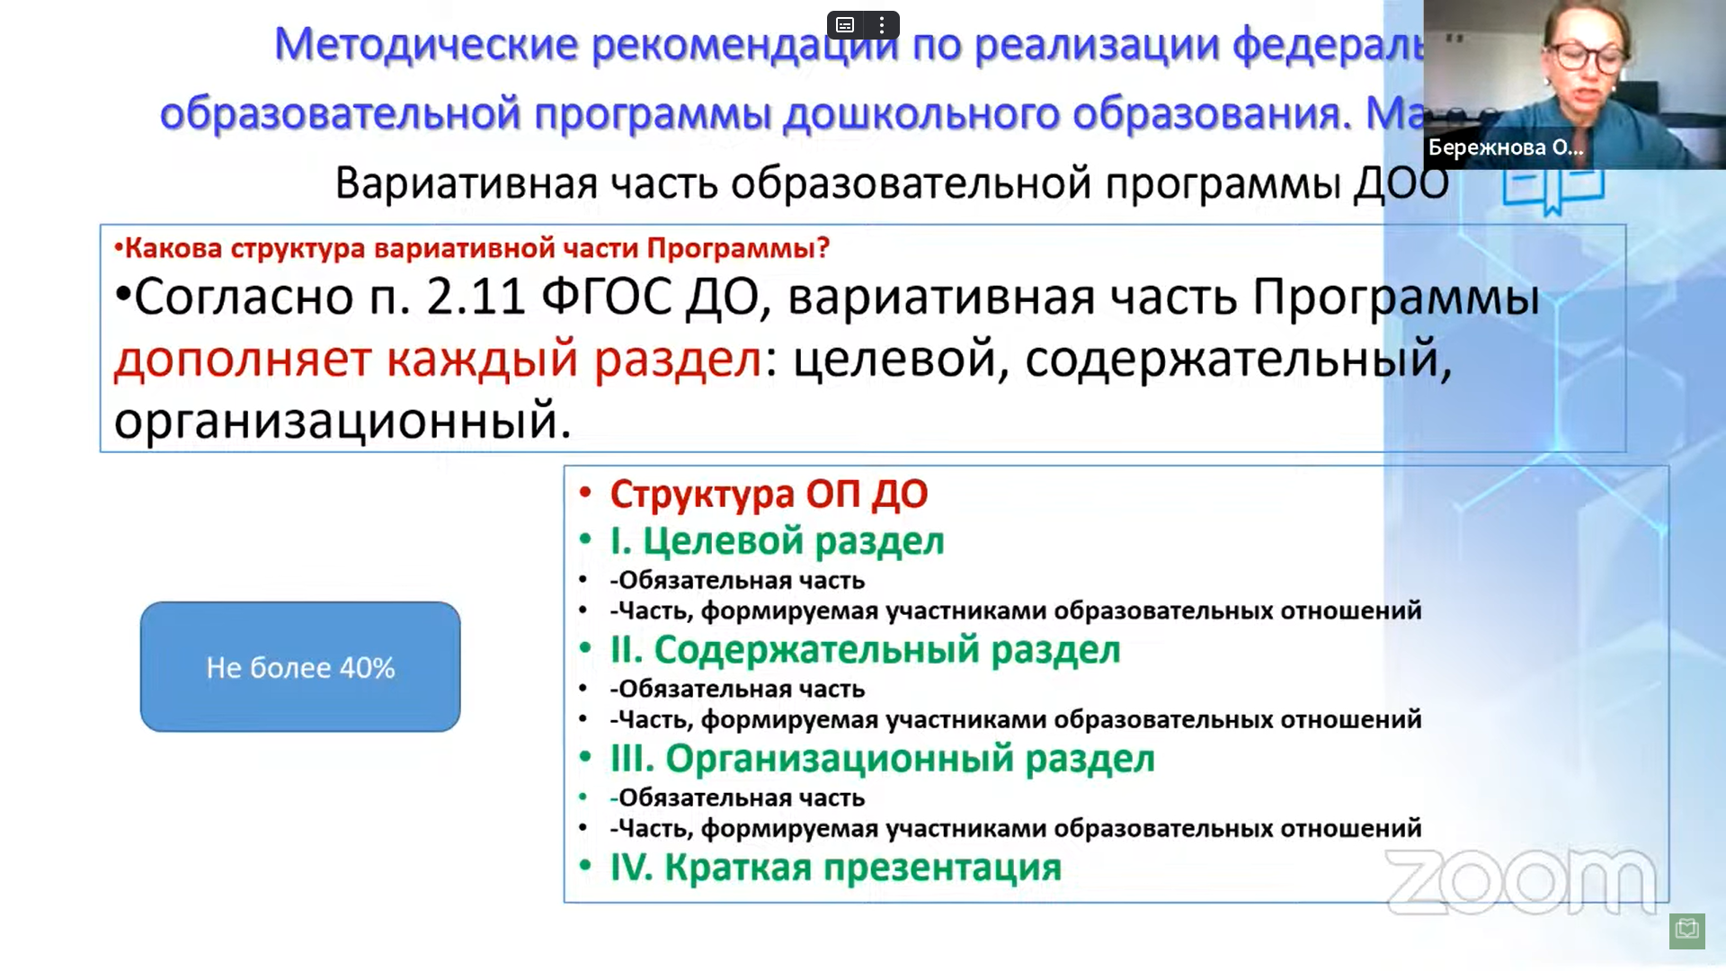
Вариативная часть ОП ДОО
(часть, формируемая участниками образовательных отношений (ЧФУ))

Slide 49
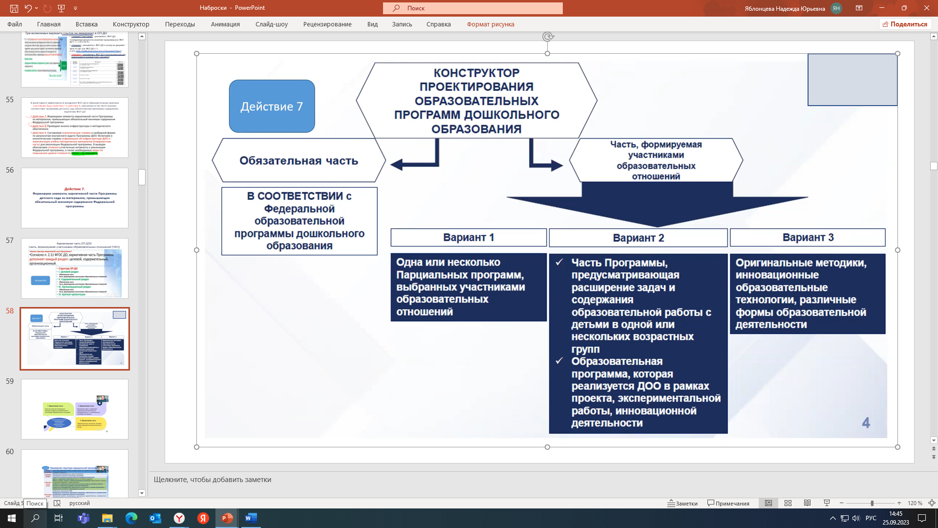
Варианты проектирования части, формируемой участниками образовательных отношений (ЧФУ). Обратимся к новому ресурсу – конструктору ОП ДО на основе ФОП ДО
https://xn--80adr0aix.xn p1ai/%D0%BA%D0%BE%D0%BD%D1%81%D1%82%D1%80%
D1%83%D0%BA%D1%82%D0%BE%D1%80-%D0%BE%D0%BF%D0%B4%D0%BE/

Slide 50


Slide 51
Действие 8.
Проводим анализ инфраструктуры и методического обеспечения реализации Федеральной программы на основе «Рекомендаций по формированию инфраструктуры дошкольных образовательных организаций и комплектации учебно-методических материалов в целях реализации образовательных программ дошкольного образования»
https://docs.edu.gov.ru/document/f4f7837770384bfa1faa1827ec8d72d4/download/5558/

Slide 52
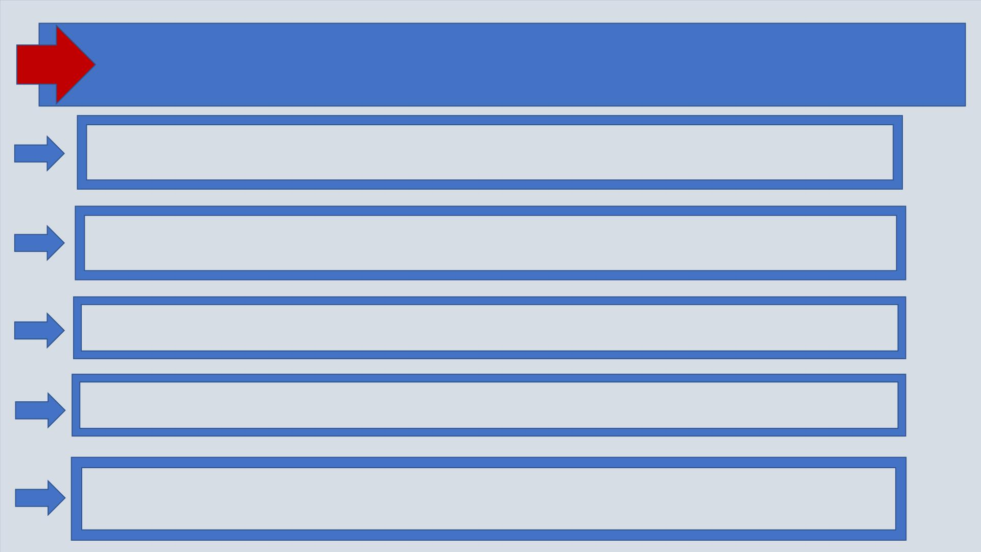
ЧТО ЕСТЬ В РЕКОМЕНДАЦИЯХ?
описание инфраструктуры ДОО, соответствующей современным условиям оснащения ДОО, критерии формирования
перечни материалов и оборудования, необходимых для формирования инвариантной и вариативной частей инфраструктуры ДОО
варианты организации инфраструктуры ДОО
алгоритмы формирования инфраструктуры ДОО и комплектации учебно-методических материалов
предложения к организации методической работы по повышению профессиональной компетентности педагогов в области создания инфраструктуры ДОО и комплектации учебно- методических материалов в соответствии с требованиями ФГОС ДО

Slide 53
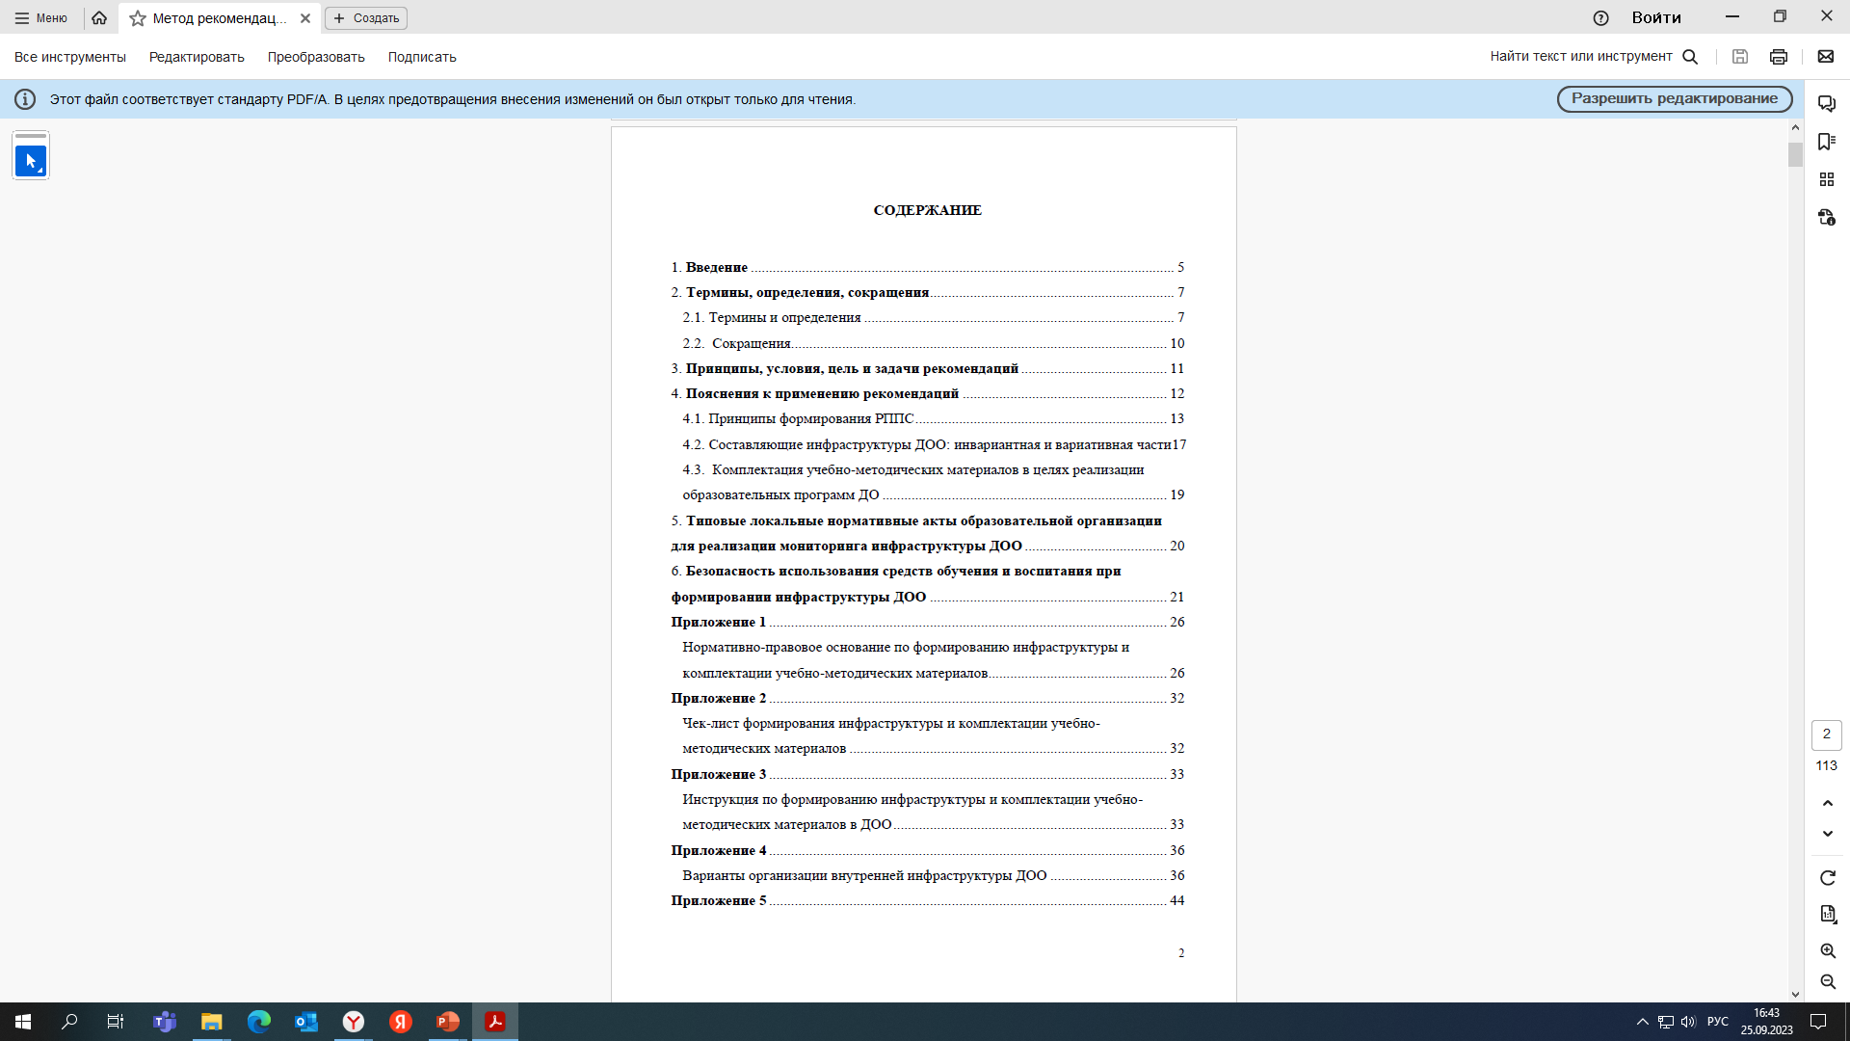
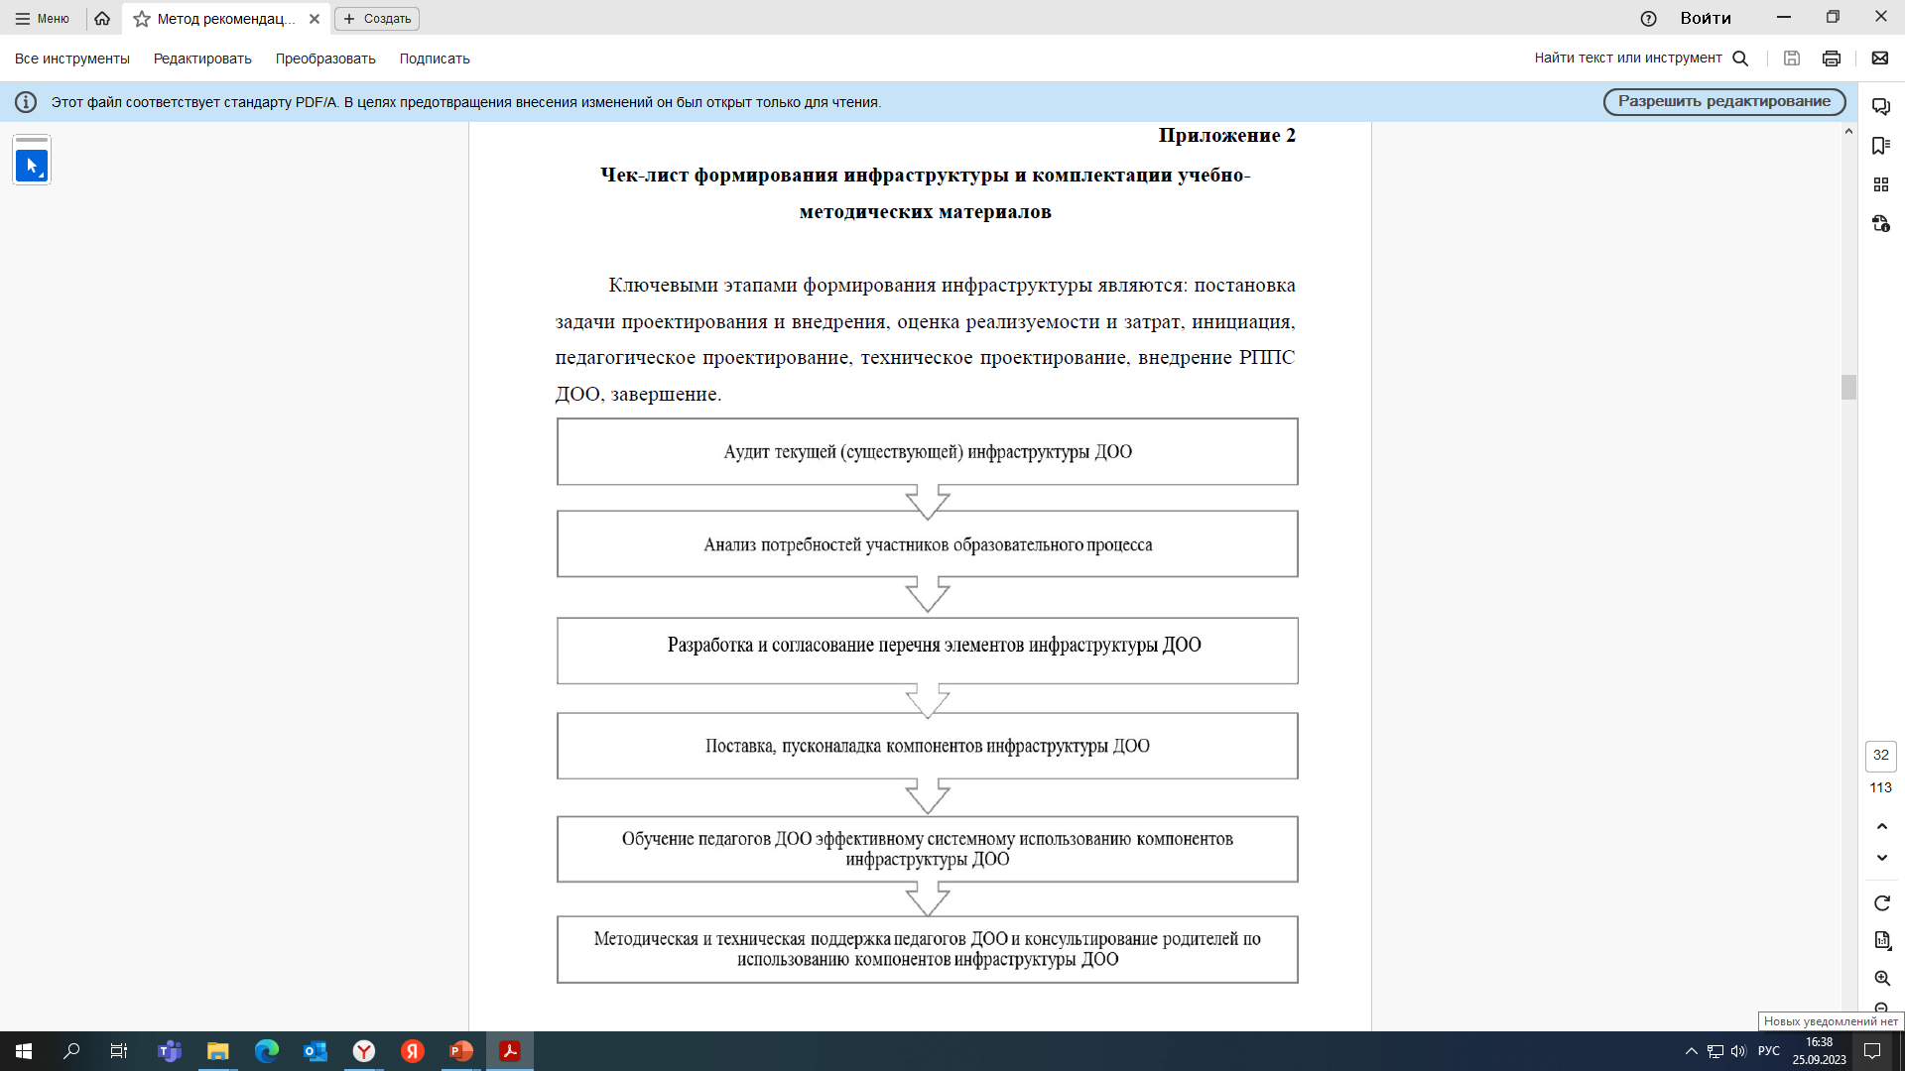
Содержание МР
Чек-лист формирования инфраструктуры ДОО
Приложение 2

Slide 54
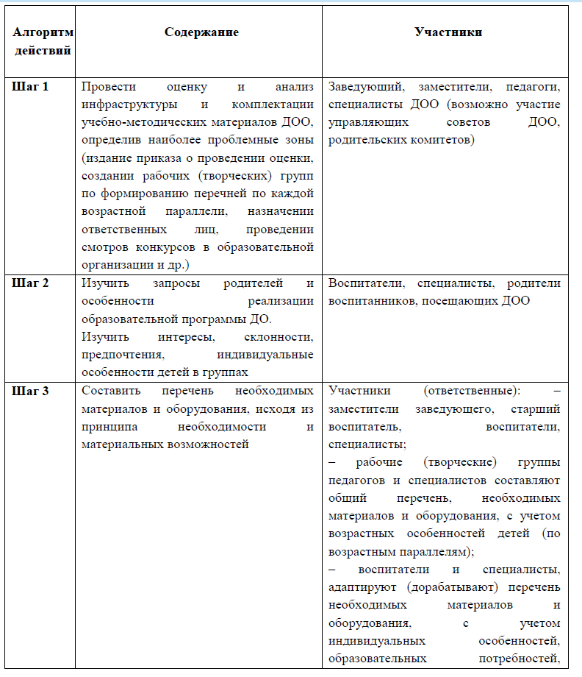
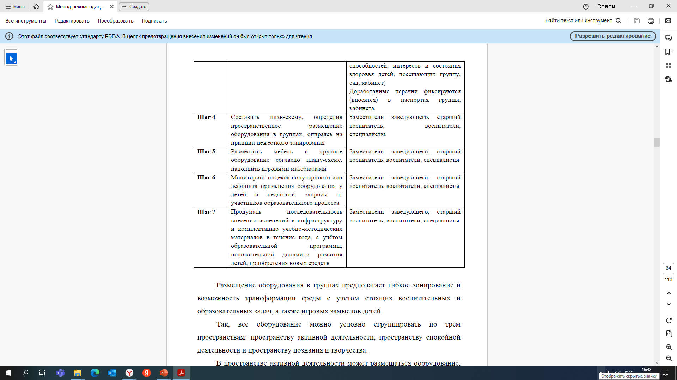
Инструкция по формированию инфраструктуры и комплектации учебно-методических материалов в ДОО
Приложение 3

Slide 55
Составляем инфраструктурный лист ДОО
ФОП п. 32.10. Инфраструктурный лист конкретной ДОО составляется по результатам мониторинга ее материально-технической базы: анализа образовательных потребностей обучающихся, кадрового потенциала, реализуемой Программы и других составляющих (с использованием данных цифрового сервиса по эксплуатации инфраструктуры) в целях обновления содержания и повышения качества ДО.
(ссылка на инфраструктурный лист, размещенный на сайте ДОО).

Slide 56
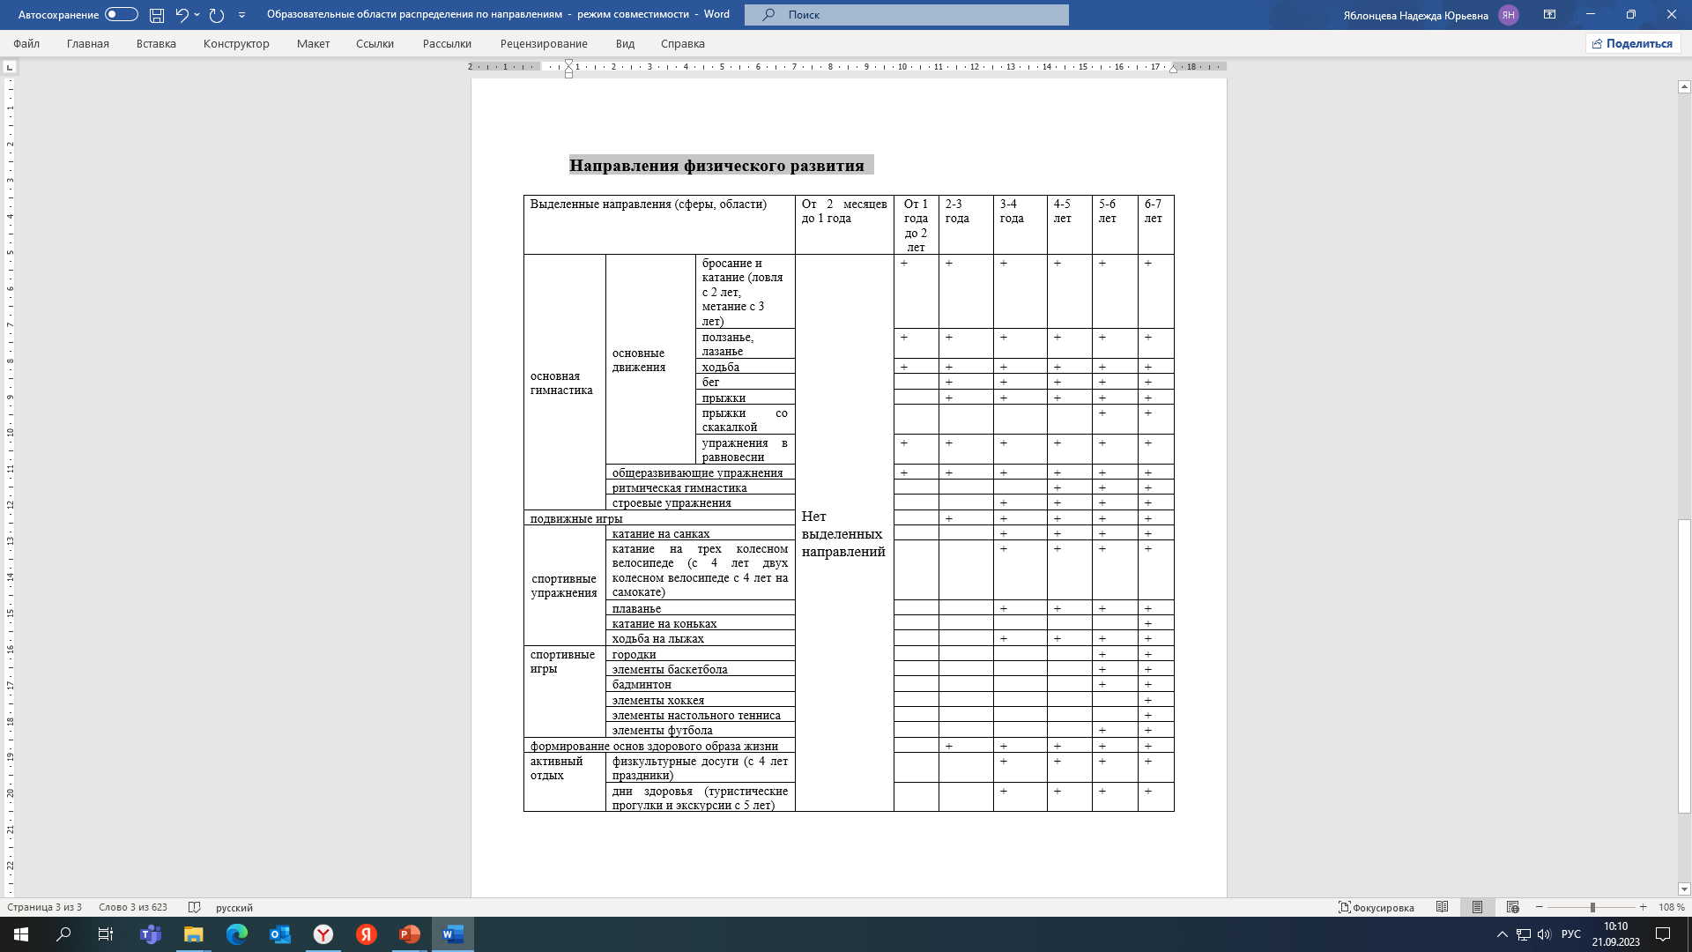

Slide 57
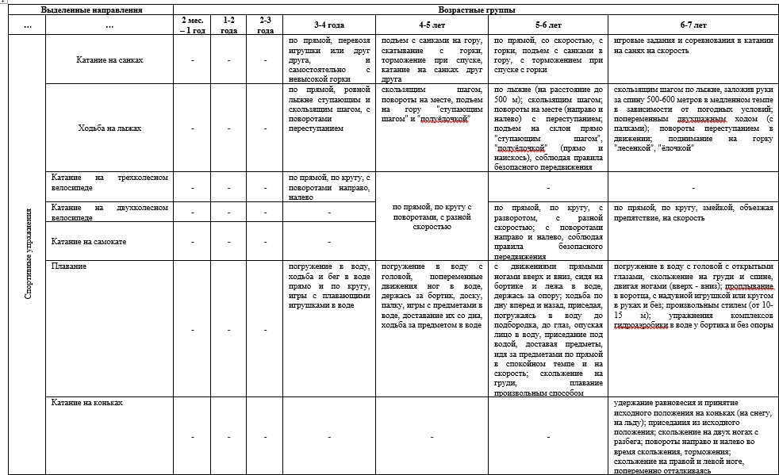
Есть ли содержание, для реализации которого у нас нет условий???
На примере образовательной области «Физическое развитие»

Slide 58
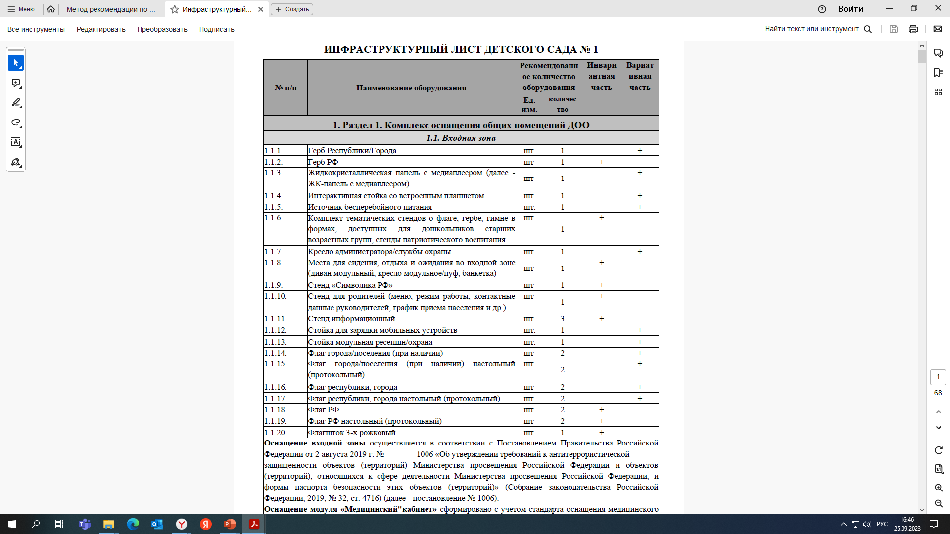
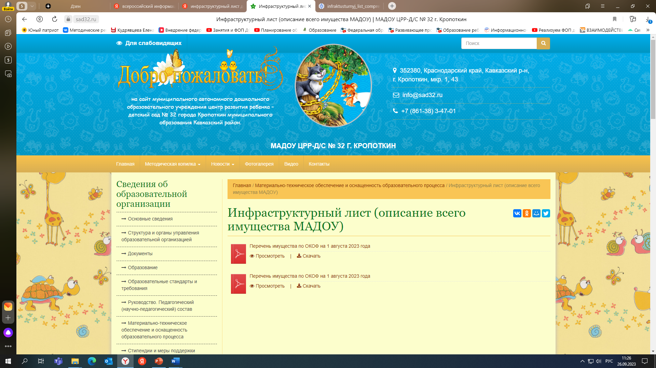
Инфраструктурный лист (на сайте ДОО/приложение к ОП ДО)

Slide 59
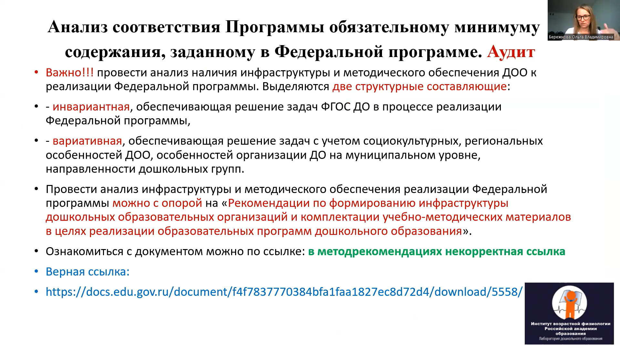
См. «Рекомендации по формированию инфраструктуры ДОО и комплектации учебно-методических материалов……»
п. 4.2. …в инфраструктуре ДОО можно выделить две структурные составляющие:
– инвариантную, обеспечивающую решение задач ФГОС ДО в процессе реализации ФОП ДО;
– вариативную, обеспечивающую решение задач с учетом социокультурных, региональных особенностей ДОО, особенностей организации ДО того или иного субъекта Российской Федерации
____________________________
В Приложении 6. представлена комплектация оборудования и учебно-методических материалов, рекомендованных для реализации обязательной части образовательной программы ДОО (инвариантная часть инфраструктуры) и части, формируемой участниками образовательных отношений (вариативная часть инфраструктуры).

Slide 60
Рекомендации по формированию инфраструктуры ДОО
Инвариантная часть инфраструктуры ДОО
Вариативная часть инфраструктуры ДОО
– научно-методическое сопровождение образовательного процесса, определяющее соответствие инфраструктурного обеспечения актуальным и перспективным составляющим значимого содержания обучения и воспитания;
– стандартный перечень комплектации с описанием оборудования и средств, обеспечивающих реализацию инвариантной части образовательной программы ДОО (соответствующей ФОП ДО);
– цели и задачи ДО в целом, с учетом особенности организации преемственности между ДО и школой, а также реализации инклюзивной среды в контексте федеральных нормативных стратегических документов
комплекс локальных нормативных актов, обосновывающих вариативную часть инфраструктуры ДОО;
нормативно-правовое обеспечение, определяющее реализацию образовательного процесса в вариативной части;
комплекс программ (специальных программ обучения и воспитания детей с ОВЗ, парциальных программ, программ дополнительного образования и др.), необходимых для исчерпывающего учета специфики ДОО;
обоснованный перечень комплектации с описанием оборудования и средств обучения и воспитания, учитывающий специфику вариативной части образовательной программы ДОО

Slide 61
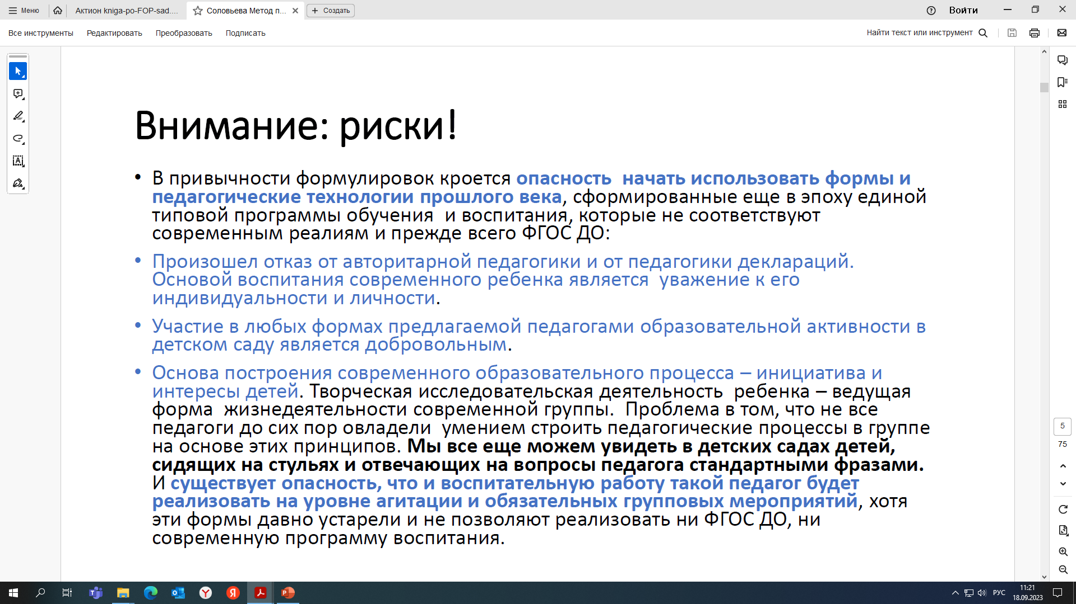

Slide 62
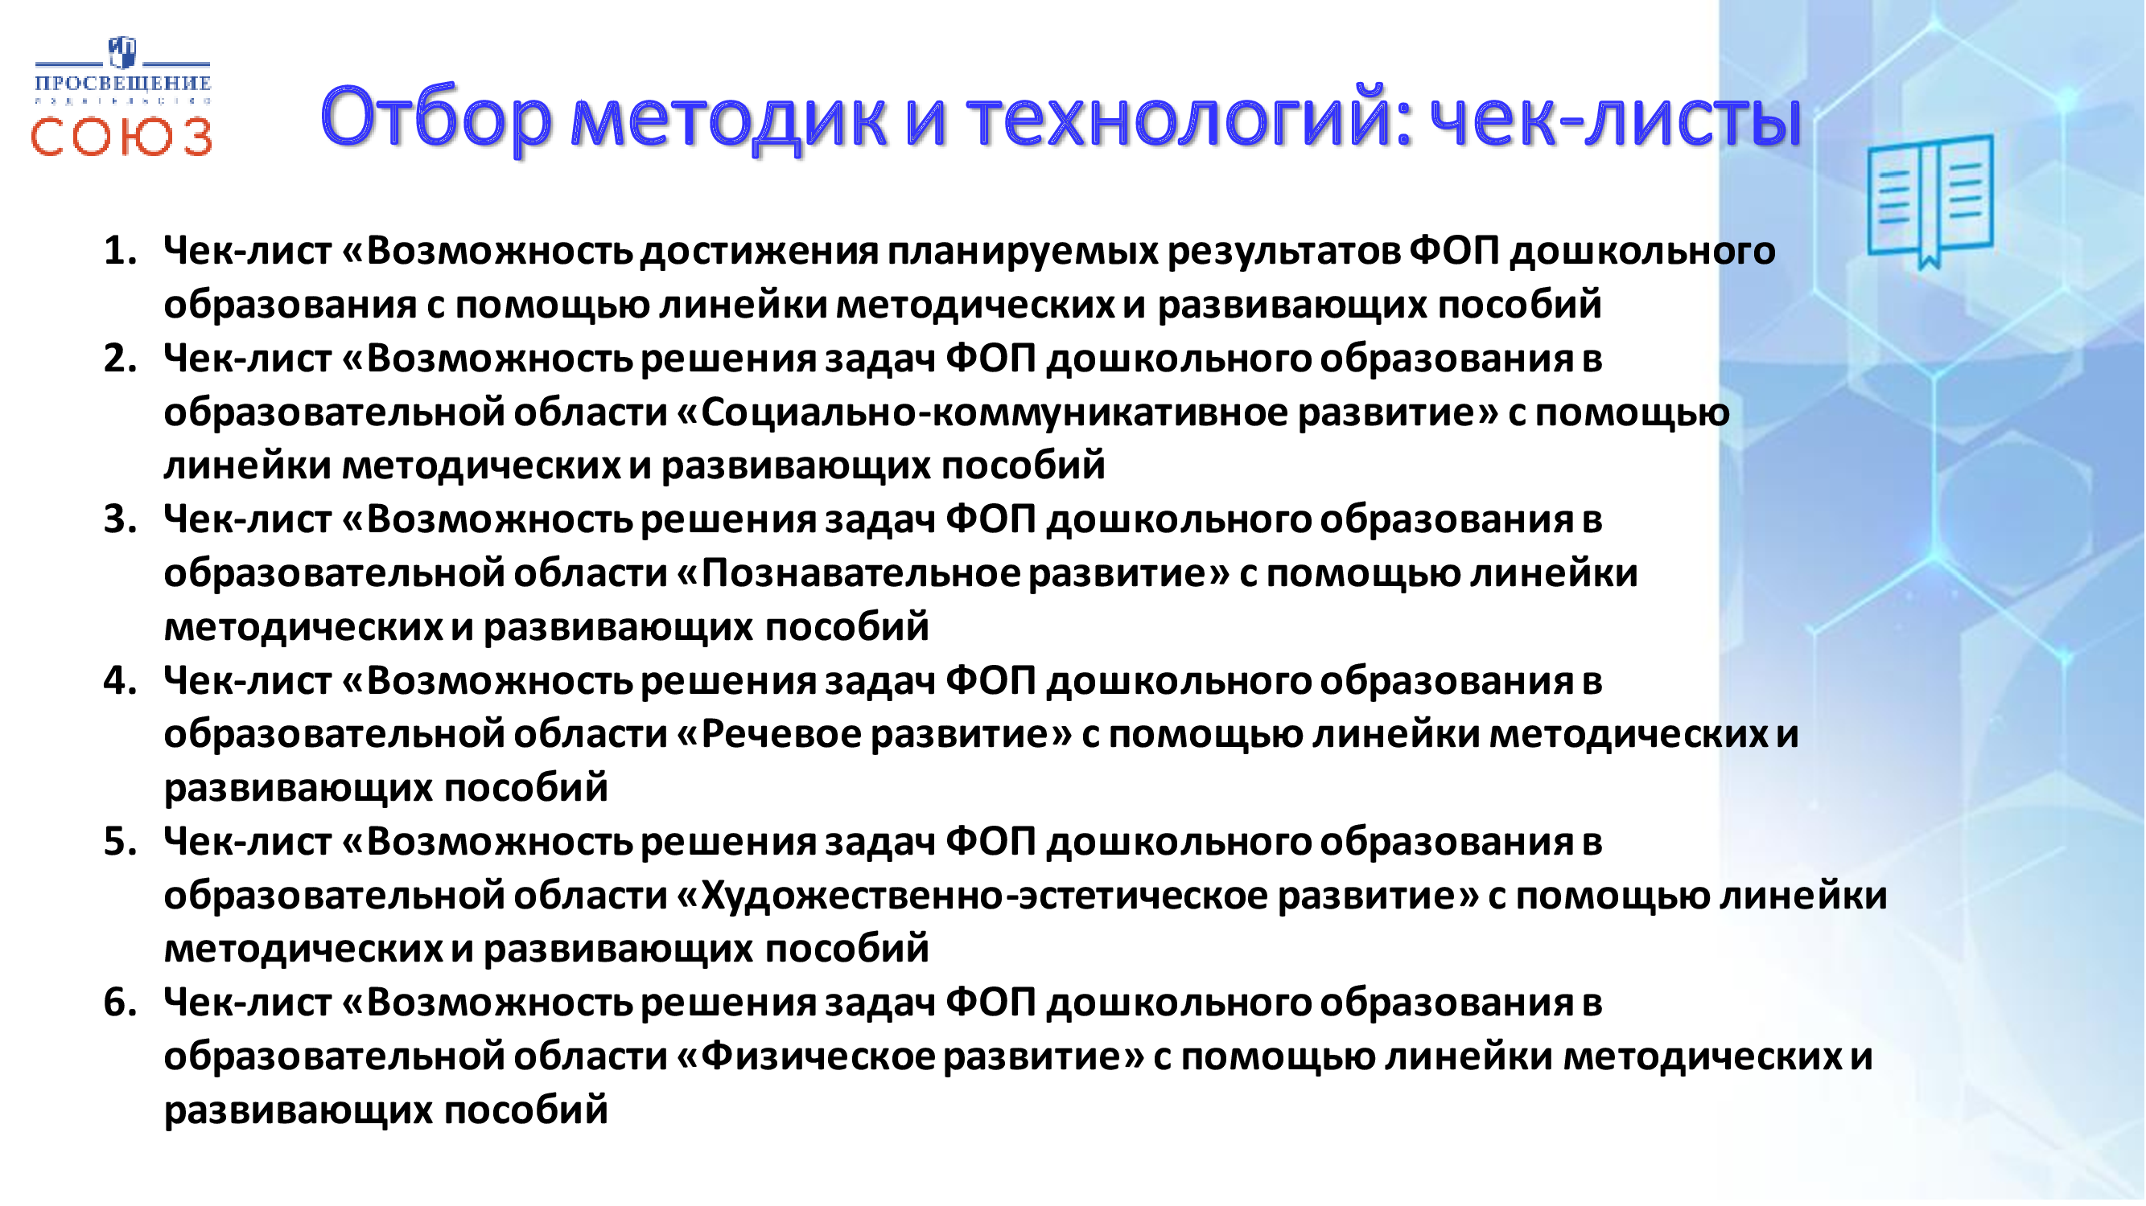
Однозначно: Современных детей невозможно обучать по старым методикам.
Необходимо подбирать и осваивать современные методики и технологии.
Отбор методик и технологий: чек-листы

Slide 63

Необходимо подбирать и осваивать современные методики и технологии
Критерии оценки методики:
Системное содержание, совпадающее (превышающее) содержание ФОП ДО по блоку образовательной области
Наличие связи с другими образовательными областями (или отдельными блоками)
Наличие качественной современной наглядности
Наличие собственной исследовательской практики ребенка
Наличие пространства для познавательной инициативы ребенка
Безнадежно
устарело

Slide 64
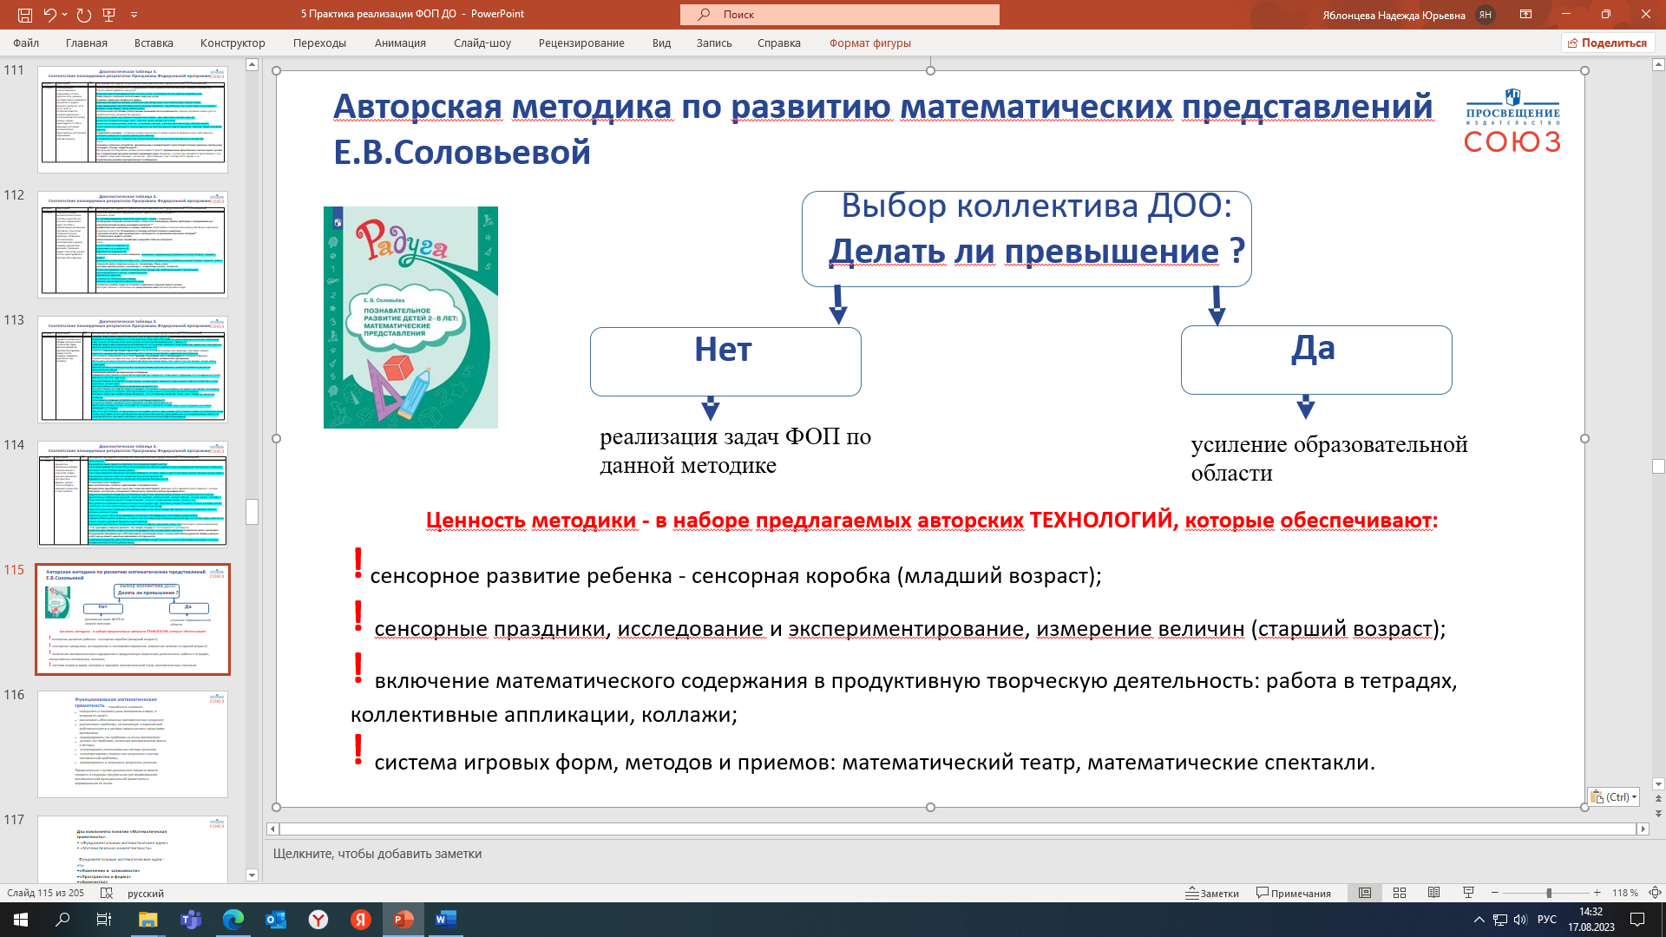

Slide 65
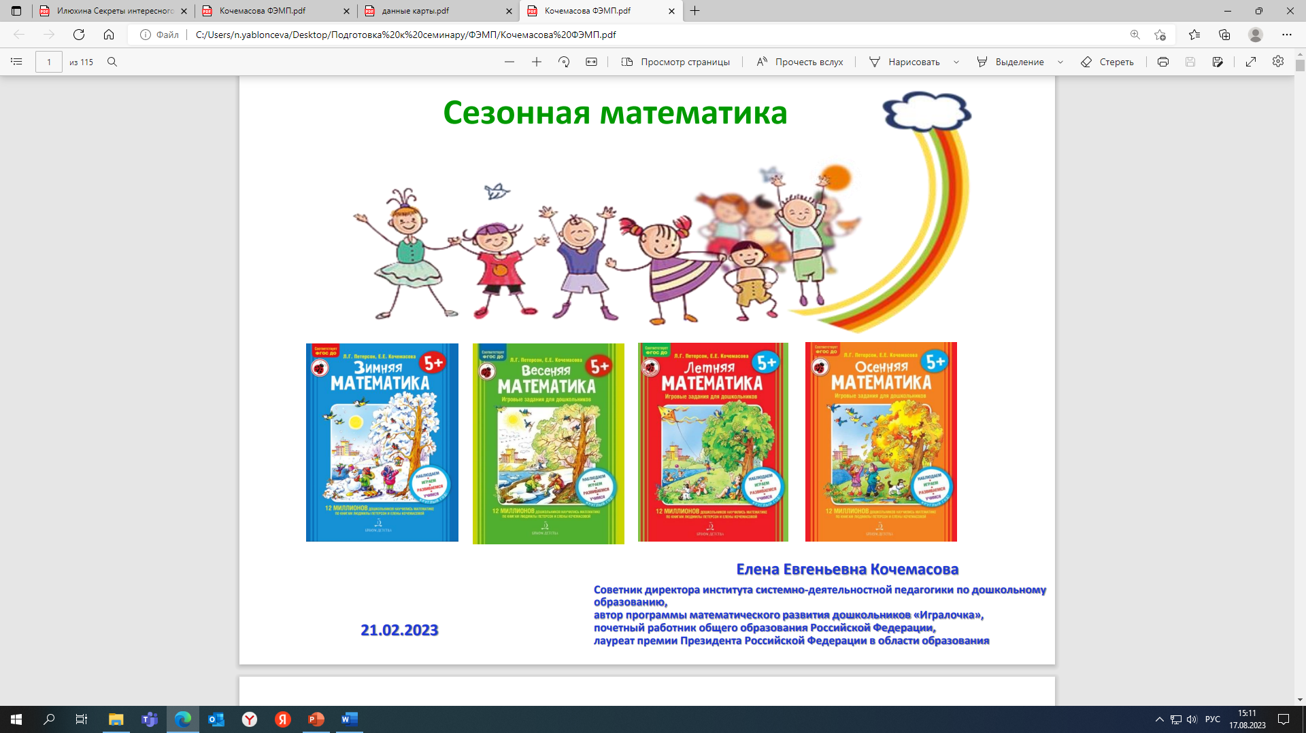


Другие методики по блоку ФЭМП ОО «Познавательное развитие»

Slide 66
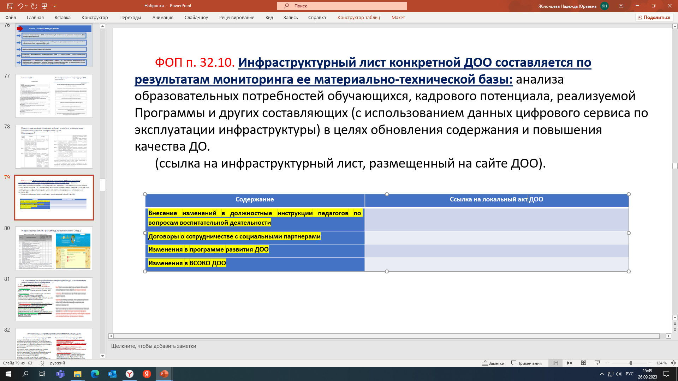
Действие 9.
Составляем аналитическую справку в свободной форме по результатам внутреннего аудита Программы ДОО, проведенного с целью анализа соответствия Программы обязательному минимуму содержания, заданному в Федеральной программе.
Включаем в аналитическую справку информацию об инфраструктуре ДОО и комплектации учебно-методических материалов (инвариантная часть) для реализации Федеральной программы.
В выводах обозначаем готовность/частичную готовность к реализации Федеральной программы, а также необходимые меры по повышению уровня готовности.
Например: «В ДОО приняты следующие управленческие решения, связанные с осуществлением воспитательной деятельности:

Slide 67
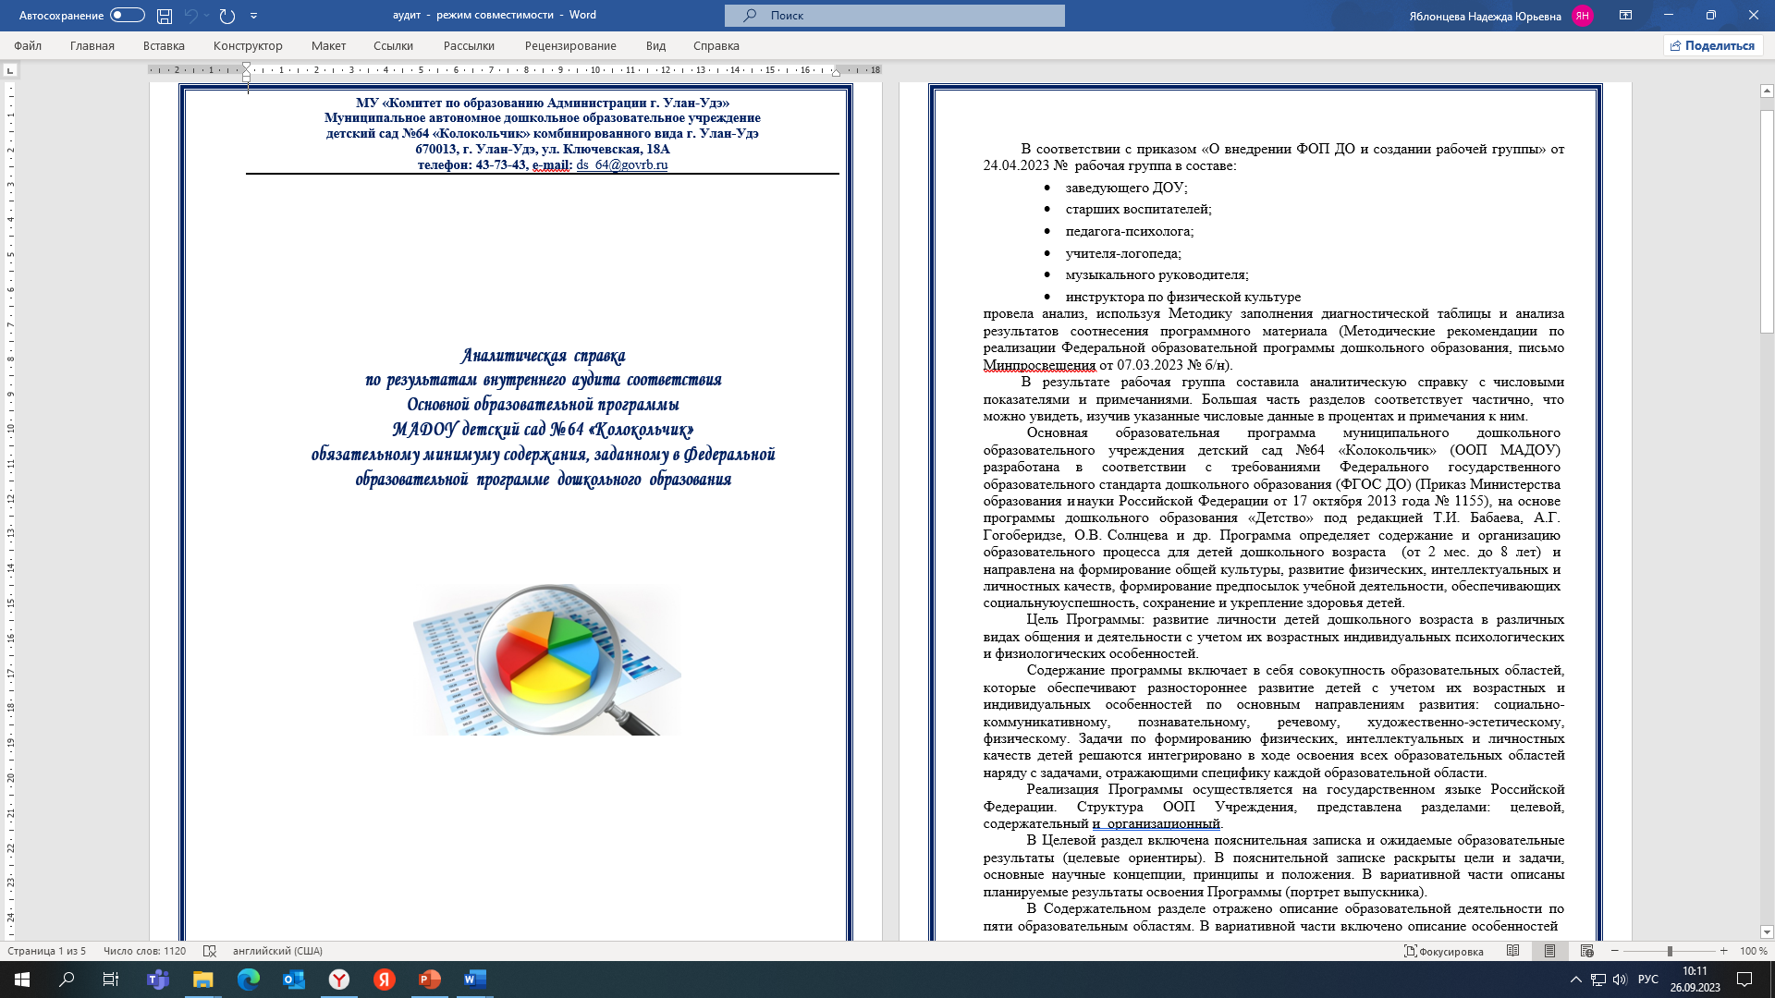
Аналитическая справка по результатам внутреннего аудита (на сайте ДОО)

Slide 68
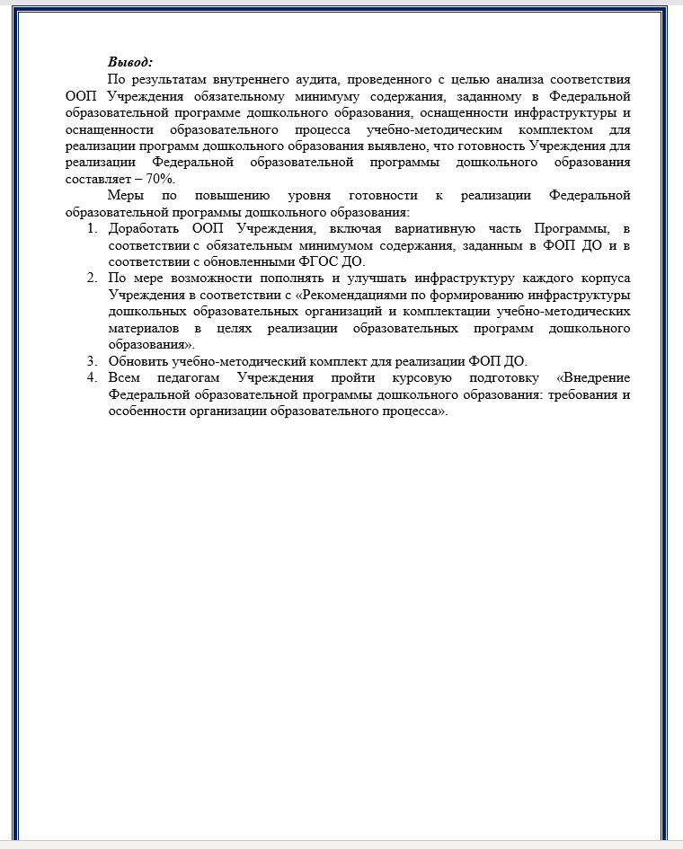
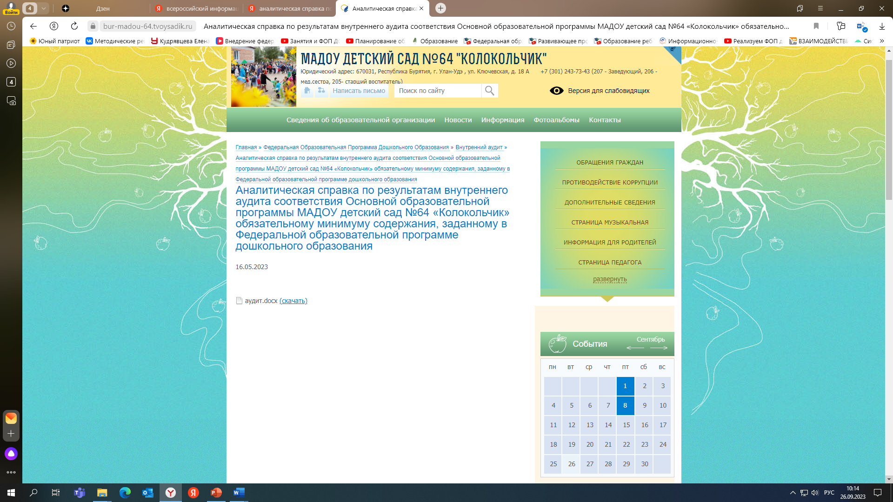
Аналитическая справка по результатам внутреннего аудита размещается на сайте ДОО

